Slide 1


PAMUKKALE ÜNİVERSİTESİ oryantasyon programı
30 EYLÜL- 4 EKİM 2024
www.pau.edu.tr/pdrem

Slide 2
Pamukkale Üniversitesi’ne hoş geldiniz.
Bu sunum, Pamukkale Üniversitesi Psikolojik Danışma ve Rehberlik Eğitim, Uygulama ve Araştırma Merkezi (PDREM) tarafından Oryantasyon Programı 2024 kapsamında
siz değerli öğrencilerimiz için hazırlanmıştır.

Slide 3

ÜNİVERSİTEMİZ
GENEL BİLGİLER
Kuruluş Tarihi: 1992
Rektör : Prof. Dr. Ahmet Kutluhan
Web adresi: www.pau.edu.tr
48.493 Öğrenci
2099 Akademik Personel
1954 İdari Personel
20 Fakülte
17 Meslek Yüksekokulu
1 Yüksekokul
6 Enstitü
45 Araştırma Merkezi

Slide 4


Kınıklı yerleşkesi haritası
Oryantasyon
kitapçığında
var!

Slide 5

Üniversite yönetimi
REKTÖR
Prof. Dr. Ahmet KUTLUHAN
REKTÖR YARDIMCISI
Prof. Dr. Turan KARADENİZ
REKTÖR YARDIMCISI
Prof. Dr. Recep Şahin ARSLAN
GENEL SEKRETER VEKİLİ
Bilal BOZOĞLU

Slide 6

FAKÜLTELER
Diş Hekimliği Fakültesi
Eğitim Fakültesi
İnsan ve Toplum Bilimleri Fakültesi
Fen Fakültesi
Fizyoterapi ve Rehabilitasyon Fakültesi
İktisadi ve İdari Bilimler Fakültesi
Hukuk Fakültesi
İlahiyat Fakültesi
İletişim Fakültesi
Mimarlık ve Tasarım Fakültesi
Mühendislik Fakültesi
Müzik ve Sahne Sanatları Fakültesi
Sağlık Bilimleri Fakültesi
Spor Bilimleri Fakültesi
Teknik Eğitim Fakültesi
Teknoloji Fakültesi
Tıp Fakültesi
Turizm Fakültesi
Uygulamalı Bilimler Fakültesi
Ziraat Fakültesi

Slide 7
MESLEK YÜKSEKOKULLARI
Acıpayam Meslek Yüksekokulu
Bekilli Meslek Yüksekokulu
Bozkurt Meslek Yüksekokulu
Buldan Meslek Yüksekokulu
Çal Meslek Yüksekokulu
Çameli Meslek Yüksekokulu
Çardak Organize Sanayi Bölgesi Meslek Yüksekokulu
Çivril Atasay Kamer Meslek Yüksekokulu
Denizli Sağlık Hizmetleri Meslek Yüksekokulu
Denizli Sosyal Bilimler Meslek Yüksekokulu
Denizli Teknik Bilimler Meslek Yüksekokulu
Honaz Meslek Yüksekokulu
Kale Meslek Yüksekokulu
Sarayköy Meslek Yüksekokulu
Serinhisar Meslek Yüksekokulu
Tavas Meslek Yüksekokulu
Tavas Sağlık Hizmetleri Sağlık Meslek Yüksekokulu

Slide 8

ENSTİTÜLER
Arkeoloji Enstitüsü
Eğitim Bilimleri Enstitüsü
Fen Bilimleri Enstitüsü
İslami İlimler Enstitüsü
Sağlık Bilimleri Enstitüsü
Sosyal Bilimler Enstitüsü

Slide 9

YÜKSEKOKULLAR
Yabancı Diller Yüksekokulu

Slide 10

ARAŞTIRMA MERKEZLERİ
Alkol ve Madde Bağımlılığı Uygulama ve Araştırma Merkezi
Altay Toplulukları Dil ve Kültürleri Uygulama ve Araştırma Merkezi
Atatürk İlke ve İnkılapları Tarihi Araştırma ve Uygulama Merkezi
Bitki Genetiği ve Tarımsal Biyoteknoloji Uygulama ve Araştırma Merkezi
Botanik Bahçesi Uygulama ve Araştırma Merkezi
Çocuk ve Gençlik Eğitimi Uygulama ve Araştırma Merkezi
Deneysel Cerrahi Uygulama ve Araştırma Merkezi
Deniz Kaplumbağaları Araştırma ve Uygulama Merkezi
Deprem ve Yapı Uygulama ve Araştırma Merkezi
Dil Öğretimi Uygulama ve Araştırma Merkezi
Eğitim ve Öğretim Teknolojileri Uygulama ve Araştırma Merkezi
Ekonomik ve Ekonometrik Uygulama ve Araştırma Merkezi
Kariyer Planlama Uygulama ve Araştırma Merkezi Müdürlüğü
Flora ve Fauna Araştırma Geliştirme Uygulama ve Araştırma Merkezi
Geropsikiyatri Uygulama ve Araştırma Merkezi
Güç Sistemleri Uygulama ve Araştırma Merkezi

Slide 11

ARAŞTIRMA MERKEZLERİ
Malzeme Araştırma ve Uygulama Merkezi
Menderes Havzası Tarımsal Uygulama ve Araştırma Merkezi
Müftü Ahmet Hulusi Efendi Uygulama ve Araştırma Merkezi
Hayvan Islahı ve Genetik Uygulama ve Araştırma Merkezi
İleri Teknoloji Uygulama ve Araştırma Merkezi
İş Sağlığı ve Güvenliği Eğitim, Uygulama ve Araştırma Merkezi
Jeotermal Uygulama ve Araştırma Merkezi
Kadın Sorunları Uygulama ve Araştırma Merkezi
Kalite Yönetimi ve Veri Değerlendirme Uygulama ve Araştırma Merkezi
Klinik uygulama ve Araştırma Merkezi
Altay Toplulukları Dil ve Kültürleri Uygulama ve Araştırma Merkezi
Botanik Bahçesi Uygulama ve Araştırma Merkezi
Kanser Uygulama ve Araştırma Merkezi
Kök Hücre Uygulama ve Araştırma Merkezi

Slide 12

ARAŞTIRMA MERKEZLERİ
Obezite ve Diyabet Uygulama ve Araştırma Merkezi
Obezite ve Obezite Cerrahisi Uygulama ve Araştırma Merkezi
Okul Öncesi Eğitim Uygulama ve Araştırma Merkezi
Psikolojik Danışma ve Rehberlik Eğitim, Uygulama ve Araştırma Merkezi
Sağlık Araştırma ve Uygulama Merkezi
Su ve Çevre Sorunları Uygulama ve Araştırma Merkezi
Sürekli Eğitim Uygulama ve Araştırma Merkezi
Spor Bilimleri Teknolojisi Araştırma ve Uygulama Merkezi
Türk Dili ve Kültürü Uygulama ve Araştırma Merkezi
Türk Mutfak Kültürü Araştırma ve Uygulama Merkezi
Tohum Islahı ve Genetik Uygulama ve Araştırma Merkezi
Toplumsal Ekonomik ve Siyasal Araştırma ve Uygulama Merkezi
Üniversite Sanayi İşbirliği Uygulama ve Araştırma Merkezi
Üreme Sağlığı-İnfertilite Uygulama ve Araştırma Merkezi
Uzaktan Eğitim Uygulama Ve Araştırma Merkezi

Slide 13

ÜNİVERSİTE GENEL TEŞKİLAT ŞEMASI
Üniversite
(Rektör)
Enstitüler
(Enstitü Başkanı)
Fakülteler
(Dekan)
Bölümler
(Bölüm Başkanı)
Anabilim Dalı
(Anabilim Dalı Başkanı)
Araştırma Merkezleri
(Müdür)
Yüksekokullar
(Müdür)

Slide 14

ÜNİVERSİTE YAŞANTISI
Yükseköğrenim, 12 yıllık zorunlu eğitim sisteminden birçok yönden farklıdır.
Hayatınız boyunca akademik, sosyal, sportif ve kültürel imkanlar açısından en fazla sayıda seçeneği üniversite döneminde bulacaksınız.
Bu imkanlardan faydalanmanız sizin yararınıza olacaktır.
Merak edin. Soru sorun. Fikrinizi söyleyin.
Yargılanma kaygısının bu imkanlardan yararlanmanıza engel olmasına izin vermeyin.

Slide 15

ÜNİVERSİTE YAŞANTISI
Üniversitede görev yapan her bir öğretim üyesinin sizden başka onlarca öğrencisi bulunmaktadır.
Öğretim üyesinin dersler dışında yürütmesi gereken bilimsel çalışmaları, akademik ve idari birimlerle ortak yürüttüğü işler, yönettiği projeler, katılması gereken toplantıları olabileceğini aklınızdan çıkarmayın.
Eğer mümkünse öncelikli olarak sormanız gereken soruyu e-posta yoluyla sorun.

Slide 16

ÜNİVERSİTE YAŞANTISI
Yazdığınız e-postayı göndermeden önce en az bir kez mutlaka okuyun. Kendinizi net bir şekilde ifade edebildiğinizden emin olduktan sonra gönderin.
Eğer e-posta yoluyla iletişime geçemeyecek kadar acil bir konu varsa, öğretim üyesinin ofisine gitmeyi düşünebilirsiniz.
Ofise girerken öncelikle kapıyı çalmanız ve müsait olup olmadığını sormanız gerekir.
Sağlıklı bir iletişim için sorunuzu önceden hazırlayın ve kendinizi olabildiğince kısa ve net bir şekilde ifade etmeye gayret gösterin.

Slide 17

Dikkat edilmesi gerekenler
Araştırma Görevlisi:
İlgili anabilim dalının işleyiş ile ilgili sorunlara ilişkin bilgi edinmek amacıyla başvurulacak ilk birimdir.
Danışman:
Öğrencinin ders kaydı, ders ekle-sil kontrolü vb. akademik konularla ilgili sorunlarını çözmede başvuracağı ilk birimdir.
Anabilim Dalı Başkanı:
Ders dağılımını yapmak, ders programını hazırlamak, danışmanla çözülemeyen durumlarda ve rapor alma, kayıt dondurma gibi durumlarda danışmanın aracılığıyla işleri yürüten yetkilidir.

Slide 18

Dikkat edilmesi gerekenler
Bölüm Sekreterliği:
Mazeret kaydı-Mazeret sınavları, yaz okulları için dışardan ders almak ve ders kodlama hataları gibi konularda dilekçelerin teslim edildiği birimdir.
Yazı İşleri:
Muafiyet, ders silme-ekleme, not düzeltmeleri vb gibi yönetim kuruluna girmesi gereken evrakların takibi, Soyadı değişikliği ile ilgili dilekçenin verildiği birimdir.

Slide 19
Dikkat edilmesi gerekenler
Öğrenci İşleri:
Dersleriniz, kayıt, transkript, yaz okulu, yatay-dikey geçiş gibi konularda her türlü bilgiyi alabileceğiniz birim.

Slide 20

ÖĞRENCİ İŞLERİ
  Öğrenci belgesi
  Transkript (not çizelgesi)
  Öğrenci kartı kaybedilmesi
  durumlarında her fakültede/yüksekokulda/meslek yüksekokulunda bulunan Öğrenci İşleri birimine başvurabilirsiniz.
  Öğrenci İşleri personelinin sizin gibi yüzlerce öğrencinin resmi işlemleri ile ilgilendiğini ve bazı durumlarda bu sebeple beklemeniz gerekebileceğini unutmayın.

Slide 21

ÖNLİSANS VE LİSANS YÖNETMELİĞİ
Ayrıntılı bilgiyi; http://www.pau.edu.tr/oidb/tr/sayfa/yonetmelik adresinden alabilirsiniz.

Slide 22

Akademik takvim
Akademik takvim, üniversitelerin kayıt yenileme, ders ekle-sil, oryantasyon programı, akademik konular ile ilgili son başvuru tarihleri, sınav başlangıç-bitiş tarihleri ve resmi tatil günleri vb. bilgileri içeren takvimdir.

Slide 23

PUSULA BİLGİ SİSTEMİ
Pusula Bilgi Sistemi, tüm uygulamalara tek bir kullanıcı adı ve şifre ile erişebilmeyi sağlayan ortak kimlik doğrulama platformudur.
Ders seçimlerinizi yapmak, notlarınıza (Öğrenci Bilgi Sistemi) ve e-postanıza bakmak için bu sistemi kullanabilirsiniz.
Giriş yapmak için: https://pusula.pau.edu.tr/
Öğrenci topluluklarını SKS alt menüsünden inceleyebilir, üye olmak istediklerini seçebilirsin. Üye olduktan sonra toplulukları sosyal medyadan takip etmeyi ve tanışma toplantılarına gitmeyi unutmayınız.

Slide 24

KAYIT YENİLEME
Öğrenciler ilk ders kayıt işlemlerini kendileri yapacaktır.
Öğrenimleri süresince de güz ve bahar dönemleri başında,
akademik takvimde belirtilen süre içerisinde kayıt yenilemek zorundadırlar.
Kayıt yenileme işlemi (23-27.09.2024)
  Öğrenci katkı payı/öğrenim ücretinin ödenmesi
  (21-27.09.2024)
  Ders kaydı:
https://pusula.pau.edu.tr adresine kullanıcı adı ve şifreniz ile
giriş yaptıktan sonra size uygun olan menüden ders kayıtlarınızı yapabilirsiniz.
Ders kayıtlarının nasıl yapılacağı ile ilgili videoyu Pamukkale Üniversitesi
Youtube Kanalından izleyebilirsiniz. https://www.youtube.com/watch?v=cQ2n1IOMPoY
  Ekle-sil-onayla işlemlerinden oluşur. (23 - 27.09.2024)

Slide 25

hatırlatmalar
Ders kaydınızı mümkünse cep telefonu ile yapmayınız.
(İnternet kesintisi durumunda kaydınız olmamaktadır)
E-posta, cep telefonu gibi iletişim bilgilerinizi
Pusula sistemine girerek güncelleyiniz.
Üniversite (@pauedutr), SKS (@pausks) ve
PDREM (@paupdrem)’in instagram hesaplarını
takip etmek güncel gelişmelerden anında
haberdar olmanızı sağlayacaktır.

Slide 26

ÖĞRENİM KATKI ÜCRETİ
Öğrencinin kazandığı ikinci üniversite ise harç ücreti ödemesi gerekmektedir. Öğrenim ücretini iki taksit halinde güz ve bahar dönemlerinden önce, belirtilen süre içerisinde öder.
Harcı zamanında ödemeyen öğrenciler kayıt yaptıramaz.
Güz Dönemi Harç Ücreti Ödeme Tarihleri:
21-27 Eylül 2024

Slide 27

DERS KAYDI
Öğrenciler yarıyıl başında programına başarısızlığı nedeniyle tekrarlamak ve almak zorunda olduğu dersleri eklemek zorundadır. Bu işlem PAÜ Pusula’daki Öğrenci Bilgi Sistemi’nden yapılır ve dersler seçildikten sonra danışman tarafından onaylanması gerekir.
Zamanında ders kaydı yapamadığınızda ekle-sil döneminde dilekçe vermeniz gerekir.

Slide 28

DERS seçimi
Ders seçiminde aşağıdaki sıralama dikkate alınır:
Önceki yarıyıllara ait derslerden alıp da başarısız olduğu dersler,
Önceki yarıyıllara ait daha önce almadığı dersler,
Bulunduğu yarıyıla ait derslerden alıp da başarısız olduğu dersler,
Bulunduğu yarıyıla ait daha önce almadığı dersler,
Bulunduğu yarıyılın bir üst yarıyılına ait alıp başarısız olduğu dersler,
Bulunduğu yarıyılın bir üst yarıyılına ait daha önce almadığı dersler,
Güz ve bahar yarıyıllarında en az 20 kredilik ders almak zorunludur.
Önkoşullu bir dersi seçebilmesi için, o derse önkoşul olan ders/dersleri daha önce almış ve en az koşullu geçer not almış olması gerekir.

Slide 29

DERS SEÇİMİ
Öğrencinin her dönem alabileceği azami kredi sayısı; eğer dönem içinde alması gereken kredi sayısı 30’un üstündeyse;
Akademik ortalamasına göre;
    2.25’in altında olan öğrenciler için en fazla 30 kredi,
    2.26-2.99 arası olanlar için en fazla 36 kredi,
    3.00’den fazla olanlar ise en fazla 42 kredidir.
    Eğer öğrencinin dönem içinde alması gereken kredi sayısı 30’un altındaysa maksimum 30 kredi alabilir.
    Öğrenci, süresi içinde usulüne uygun olarak almadığı (kayıt yapmadığı) derslere devam edemez ve bu derslerin sınavına giremez, girse de notu iptal edilir.

Slide 30

DERSLERE DEVAM
Derslere ve uygulamalara devam zorunluluğu dersin sorumlusu tarafından dönem başında belirlenir.
Tekrarlanan derslerde önceki dönemde devam koşulu yerine getirilmişse, ara sınavlara girmek kaydıyla devam koşulu aranmaz.
Derslere düzenli devam etmeniz akademik başarınızı doğrudan etkilemektedir.

Slide 31

SINAVLAR
Sınavlar; dönem içi ve genel sınavlar olmak üzere iki ana gruba ayrılır. Dönem içi çalışmalarını değerlendirmek amacıyla yapılır. Dönem içi sınavlar, küçük sınav, ara sınav ve mazeret sınavı olarak, öğrencinin dönem içi çalışmalarını değerlendirmek amacıyla yapılır
Genel sınavlar ise öğrencinin dersin tümü üzerindeki başarısını belirlemek için yarıyıl/dönem sonu sınavı, bütünleme sınavı, üç ders sınavı, ek sınav ve muafiyet sınavı olarak yapılır. Yarıyıl/dönem sonu ve bütünleme sınavı dışındaki genel sınav sonuçları tek başına dersin başarı puanını belirler.

Slide 32
SINAVLAR
Bu sınavlar yazılı, sözlü veya hem yazılı hem sözlü ve/veya uygulamalı olarak yapılabilir.
Dersten kalınması halinde; Akademik Takvim’e göre Bütünleme/Yaz okulu tercihini yapabilirsiniz.
Yükseköğretim Kurumları Öğrenci Disiplin Yönetmeliği’ne göre kopya çekmek ve çektirmek bir yarıyıl okuldan uzaklaştırma cezası ile sonuçlanmaktadır.

Slide 33

DERS BAŞARI NOTU
Bir dersteki başarı durumu ‘Ders Başarı Notu’ ile belirlenir.
Ders başarı notu, öğrencinin yarıyıl içinde gösterdiği başarı (ara sınavlar, ödevler, uygulamalı çalışmalar vb.) ve genel sınavın birlikte değerlendirmesiyle elde edilir.

Slide 34

DERS BAŞARI NOTU
Dönem içi notlarının her birinin ders başarı puanına katkısı toplamı %30-%50 aralığında olmak koşulu ile ilgili öğretim elemanı tarafından belirlenir.
Dönem sonu sınavının ders başarı puanına katkısı %50-70 aralığında olmak koşulu ile ilgili öğretim elemanı tarafından dönem başında belirlenir.

Slide 35

DERS BAŞARI NOTU
Sınıf mevcudu 20’den az ise; doğrudan mutlak değerlendirme uygulanacaktır.
Sınıf mevcudunun 20 ve üzerinde ise; sınıf başarı ortalaması dikkate alınarak not sistemine karar verilecektir.
  Sınıf ortalaması 60 ve üzeri olması durumunda mutlak değerlendirme,
  Sınıf ortalaması 60’tan küçük olması durumunda ise bağıl değerlendirme uygulanacaktır.

Slide 36
Mutlak değerlendirme tablosu
2018 ve Sonrasında Kayıt Olanlar için Mutlak Değerlendirme Tablosu
Koşullu geçer notların başarılı kabul edilebilmesi için öğrencinin akademik ortalamasının mezuniyet öncesinde en az 2.25 olması gerekir.
F2 ‘devamsız’ olarak kalmadır ve 00 başarı katsayısı ile başarısız olarak değerlendirilir.
Başarı Notu | Başarı Puanı | Başarı Notu Katsayısı
A1 | 95-100 | 4.00
A2 | 90-94 | 3.75
A3 | 85-89 | 3.50
B1 | 80-84 | 3.25
B2 | 75-79 | 3.00
B3 | 70-74 | 2.75
C1 | 65-69 | 2.50
C2 | 60-64 | 2.25
D1 | 55-59 | 2.00 * Koşullu geçer
D2 | 50-54 | 1.75 * Koşullu geçer
F1 F2 | 0-49 Devamsız | 0.00 * Başarısız 0.00 *Başarısız

Slide 37

DERS BAŞARI NOTU
Bir dersten F1, F2 notlarından birini alan öğrenci, o dersi açıldığı ilk yarıyılda tekrarlamak zorundadır.
Ancak tekrarlanan derslerin yarıyıl ders programlarında çakışması halinde, öğrenci bu derslerden birini ilgili yönetim kurulu kararıyla almayabilir.
Başarısız olunan kredisiz derslerin ya da eşdeğerlerinin tekrar alınması zorunlu değildir.
Geçer not alınan bir ders tekrar alınamaz.

Slide 38

DERS BAŞARI NOTU
Koşullu geçer not alınan dersler derslerin açılan ilk dönemde tekrar alınma zorunluluğu yoktur.
Tüm derslerden geçer not ya da koşullu geçer not almış ancak akademik ortalaması 2.25’in altında olan öğrenciler, mezuniyet koşulu olan bu ortalamayı elde edinceye kadar koşullu geçer notla geçtikleri derslerden kendi seçecekleri sayıda dersi/dersleri tekrar almak zorundadır.

Slide 39

EDUROAM:
KAMPÜS İçerisinde İnternete Giriş
Eduroam’ı dizüstü veya masaüstü bilgisayarına, IOS ya da Android işletim sistemine sahip cep telefonuna yükleyebilirsin. Ekran görüntüleri ile birlikte adım adım kurulum için: https://www.pau.edu.tr/eduroam/tr bağlantısından ulaşabilirsin.

Slide 40

Eğitim Destek Sistemi (EDS)
Bu sistem ile dersini aldığınız öğretim üyesinin yüklediği ders dokümanlarını alabilirsiniz.
EDS’ye PAÜ Pusula Bilgi Sistemi’nden erişebilirsiniz.

Slide 41




ÖĞRENCİ DEĞİŞİM PROGRAMLARI
Ayrıntılı bilgi için:
Farabi Koordinatörlüğü
http://www.pau.edu.tr/farabi/tr/
Ayrıntılı bilgi için:
Uluslararası İlişkiler Koordinatörlüğü
http://www.pau.edu.tr/uluslararasi/tr
Ayrıntılı bilgi için:
Uluslararası İlişkiler Koordinatörlüğü
http://www.pau.edu.tr/uluslararasi/tr

Slide 42




HASAN KASAPOĞLU KÜLTÜR MERKEZİ
(DENİZLİ DEVLET TİYATROSU)
İzmir
Ankara
Öğrencilere indirimli biletler
İstanbul
Antalya

Slide 43


Prof.dr. Hüseyin yılmaz
Kongre kültür merkezi

Slide 44

Prof.dr. Fuat sezgin kütüphanesi
Kütüphaneden öğrenci kartınızla 5 kitabı 15 günlük süre zarfında ödünç alabilirsiniz.
İstediğin kitap başka bir kullanıcıda görünüyorsa, rezerv koydurabilir ve kitabı iade edildiğinde ödünç almak üzere ayırtabilirsiniz.
Aynı zamanda http://kutuphane.pau.edu.tr/ üst alanda yer alan kısma aradığınız konuyu yazarak yayınlanmış makale ve bildirilere ulaşabilirsiniz.
Toplu Katalog ile başka bir üniversitenin kütüphanesindeki istediğiniz kitabı kargo ücretini ödeyerek ödünç alabilirsiniz.
Kütüphaneye başvurarak Kampüs Dışı Erişim Formunu doldurup online makale, dergilere her yerden ulaşabilirsiniz.

Slide 45

ENGELLİ ÖĞRENCİ BİRİMİ
Pamukkale Üniversitesi Engelli Öğrenci Birimi’nin hedefi, herkesin yerleşke içerisinde yer alan tüm mekanlara, hizmetlere ve bilgi kaynaklarına erişebilmesini sağlamaktır.

Slide 46
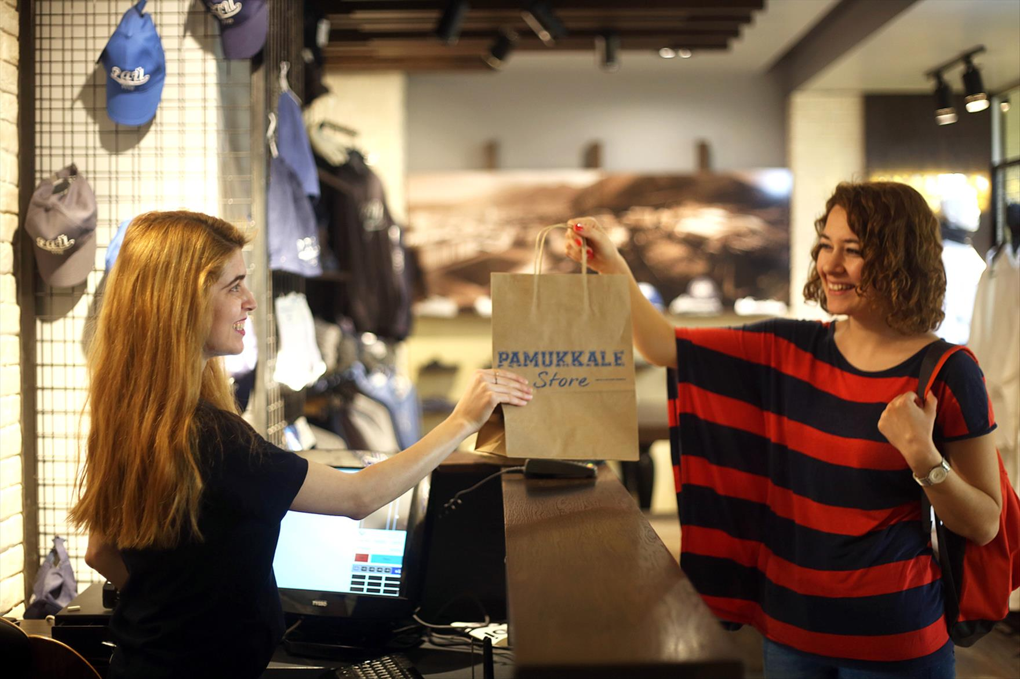
İŞ OLANAKLARI
Kısmi Zamanlı Öğrenci
Akademik ve idari birimlerde geçici işlerde çalıştırılan ve işçi sayılmayan öğrencidir.
Her Ekim ayında başvurusu yapılır, ihtiyaç halinde Şubat ayında da ilana çıkılmaktadır.
Başvurular için; http://www.pau.edu.tr/sks/ adresinden ilgili kısma bakabilirsiniz.

Slide 47

HASTANELER
Pamukkale Üniversitesi Eğitim Uygulama ve Araştırma Hastanesi
Ayrıntılı bilgi için http://www.pau.edu.tr/hastane adresini ziyaret edebilirsiniz. Yüz yüze, telefonla veya online randevu alabilirsiniz.
Pamukkale Üniversitesi Habib Kızıltaş Psikiyatri Hastanesi
Ayrıntılı bilgi için: http://www.pau.edu.tr/psikiyatri
Pamukkale Üniversitesi öğrencileri yüz yüze, telefonla veya online randevu alabilirler.
Pamukkale Üniversitesi Diş Hekimliği Fakültesi
Hasta kabulüne başlamıştır. Ayrıntılı bilgi için: 0 258 296 76 06

Slide 48

MEDİKO SOSYAL MERKEZİ
Bütün PAÜ öğrencileri haftaiçi 08:00-17:00 saatleri arasında Mediko’dan yararlanabilir.
Sosyal güvenceniz olsun ya da olmasın ücretsiz muayene olabilirsiniz.
Mediko binası Gölbahçe’yi geçtikten sonra sağ tarafınızda kalacaktır.

Slide 49

PSİKOLOJİK DANIŞMA VE REHBERLİK
EĞİTİM, UYGULAMA VE ARAŞTIRMA MERKEZİ
PDREM nerede?
Eğitim Fakültesi ve Devlet Tiyatrosu’nun arasında, Mühendislik Fakültesi karşısında yer almaktadır.
PDREM Ekibi 1 Dr. Psikolojik danışman ve 1 uzman psikolojik danışmandan oluşmaktadır.
PDREM’de yapılan görüşmeler gizlilik ilkesi çerçevesinde yürütülmektedir.

Slide 50








PSİKOLOJİK DANIŞMA VE REHBERLİK
EĞİTİM, UYGULAMA VE ARAŞTIRMA MERKEZİ
Neden PDREM ?
Öğrencilerin üniversiteye uyum, aile, arkadaş ilişkileri ve kişisel problemler vb. durumlarla başa çıkmalarına yardımcı olmak için kurulan bir birimdir.
Hizmetlerimiz;
  Bireysel Psikolojik Danışma
  Grupla Psikolojik Danışma
  Oryantasyon Programı
  Bilimsel Araştırma ve Yayınlar
  Psikoeğitimler
  Atölye Çalışmaları

Slide 51




PSİKOLOJİK DANIŞMA VE REHBERLİK
EĞİTİM, UYGULAMA VE ARAŞTIRMA MERKEZİ
Bireysel psikolojik Danışma Hizmetlerimizi yüz yüze sunmaktayız. Bireysel
psikolojik danışmanlık hizmetine başvurmak için PDREM Sekreteryaya uğrayıp başvuru yapabilirsiniz.
Sorularınız için PDREM Sekreterya ile hafta içi 08.00- 12.00/13.00-17.00 saatleri arasında iletişime geçebilirsiniz:
+90 258 296 13 42

Slide 52
PSİKOLOJİK DANIŞMA VE REHBERLİK
EĞİTİM, UYGULAMA VE ARAŞTIRMA MERKEZİ
Üniversite yaşamına uyum, etkili zaman yönetimi, verimli ders çalışma, oda arkadaşıyla yaşamak, hayır diyebilmek, girişkenlik, sunum kaygısı, flört şiddeti, depresyon, kaygı vb. gibi konulardaki broşürlerimize websitemizden ulaşabilirsiniz

Slide 53


ŞEHİT ÖMER HALİSDEMİR SPOR MERKEZİ
ÜYELİK
Pamukkale Üniversitesi öğrencileri Spor Merkezi'ni PAÜ kimlik kartları ile “günübirlik” kullanabilirler. Ayrıca Spor Merkezi'ni yıl içinde daha fazla kullanmak isteyenler için üyelik paketleri hazırlanmıştır. Bu paketlerin amacı, Spor Merkezi'ni sürekli kullanan kullanıcılara daha uygun fiyat seçeneği sunabilmektir.
Ayrıntılı bilgi için: http://spormerkezi.pau.edu.tr/
Telefon: 0 258 296 28 68

Slide 54

ŞEHİT ÖMER HALİSDEMİR SPOR MERKEZİ
TESİSLER
Yüzme havuzu, fitness, squash, tenis kortları, tırmanma duvarı, spinning bike stüdyosu, step-aerobik ve pilates salonu, halı sahalar, ıslak zemin.
KURSLAR
Yüzme, futbol, tenis, step-aerobik-pilates-zumba, squash, scuba-diving, tırmanma, karate, jimnastik, spinning, futbol, basketbol ve voleybol kursları bulunmaktadır.

Slide 55

Bay-bayan kuaförü
PAÜ Hastanesi Giriş katında yer alan Bay-Bayan Kuaförü Pazartesi-Cumartesi günleri arasında hizmet vermektedir.

Slide 56

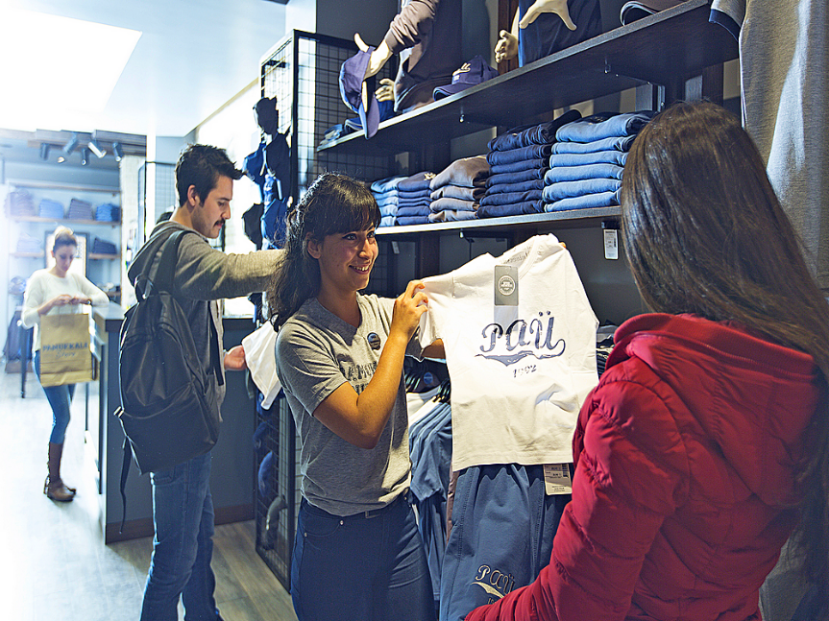
PAMUKKALE STORE
Pamukkale Store’larda Pamukkale Üniversitesi logolu tişört, şort, sweatshirt, eşofman, havlu, şapka, bornoz, ayakkabı ve çeşitli branşlarda spor malzemeleri bulunmaktadır. Pamukkale Store, Şehit Ömer Halisdemir Spor Merkezi’nin içerisinde ve PAÜ Kafe’nin yanında bulunmaktadır.

Slide 57

DİJİTAL Baskı merkezi
Kınıklı Merkez Yerleşke içinde hizmete giren Dijital Baskı Merkezi’nde grafik tasarım hizmetleri, dijital baskı makinaları ile baskı sonrası işlemler ve ciltleme hizmetleri verilecek olup; broşür, afiş, dergi, kitap, kartvizit, davetiye gibi ürünlerin toplu basımı yaptırabilirsiniz.
Adres: Pamukkale Üniversitesi Kınıklı Yerleşkesi İktisadi İşletme Binası
İletişim:
0 533 890 9809
0 258 296 2560
E-mail: paubaskimerkezi@gmail.com

Slide 58


Oto kuaförü

Slide 59
KAMPÜSTE TEMASSIZ ÖDEME
HALKBANK KAMPÜSTE UYGULAMASI
Mobil uygulama içindeki karekod ile kampüs içerisindeki yemekhane, kafeler, kantin, sosyal tesisler gibi noktalarda tüm ödemeler artık tek bir uygulamadan yapılabileceksin.
PAÜ yemekhanelerindeki menüler hakkında bilgi edinme, doluluk oranlarını takip etme, rezervasyon yapabilme gibi olanaklarla birlikte sağlık, kültür, spor ve sanat ile ilgili içerikler, etkinlikler, duyurular, kampüs içi anlık bildirimler de bu uygulama içinde yer alıyor.
Halkbank Kampüste uygulamasının indirilmesi ve Pusula Bilgi Sistemi’nde yer alan aşağıdaki linkten Temassız Ödeme ile ilgili metnin onaylanması ile işlemler otomatik olarak gerçekleştirilecek.
https://pusula.pau.edu.tr/yemekOnay.aspx

Slide 60

PAÜ MERKEZ YEMEKHANELERİ
Pamukkale Üniversitesi Kınıklı Yerleşkesi yemekhane binasında öğrenciler için yeşil salon ve beyaz salon olmak üzere iki salonda hizmet verilmektedir. Beyaz ve yeşil salonda önceden rezervasyon yaptırdıysan yemeğini 25 TL’ye yiyebilirsin, eğer rezervasyonun yoksa 50 TL ödemen gerekir.
Halkbank Kampüste uygulaması üzerinden rezervasyonu en geç bir önceki gün saat 22.00 saatine kadar alabilirsin.

Slide 61



PAÜ MERKEZ YEMEKHANELERİ

Slide 62



YİYECEK&İÇECEK ALTERNATİFLERİ
MORFOLOJİ YEMEKHANESİ
HAVUZBAŞI KAFE & RESTAURANT
SOSYAL TESİSLER (KONUKEVİ RESTORAN)

Slide 63




YİYECEK&İÇECEK ALTERNATİFLERİ
PAÜ KAFE
AY KAFE
VİTAMİN KAFE
GÖL KAFE

Slide 64






YİYECEK&İÇECEK ALTERNATİFLERİ
YAKUT KAFE
ZÜMRÜT KAFE
TEKNO KAFE

Slide 65

FİNANSAL OKURYAZARLIK
Birçok konuda olduğu gibi ekonomik olarak da yönetimin sizde olduğu bir döneme başlıyorsunuz.
Finansal okuryazarlık kavramından da yola çıkarak bilinçli kredi kartı kullanımının ve harcamalarınızda ihtiyaç/istek ayrımı yapmanın önemini vurgulamak isteriz.
İhtiyacınız olmayan harcamalarda bulunurken bütçenizi gözetmeniz gerekecektir. Kredi kartı da olsa yaptığınız harcamaları ay sonunda ödemeniz gerekeceğini unutmayın.
Aylık bütçenizi aşacak şekilde taksitli bir alışveriş yapacaksanız aylar boyunca taksit ödemenin sizi nasıl etkileyeceğini düşünerek karar verin.

Slide 66

BOTANİK BAHÇE
10 bin 600 metrekarelik alanda kurulan ‘botanik bahçe’, içerisinde bulunan 850 farklı bitki çeşidiyle bölgede ilk ve tek olması bakımından dikkat çekiyor. Her gün yüzlerce ziyaretçinin uğrak yeri olan bahçede hedef ise çeşitliliği artırmak.140 metre kare cam sera içinde sergilenen iç mekan koleksiyonları Hayrettin Karaca Meşeliği, tıbbi ve aromatik bitki bahçesi, iğne yapraklı bitki koleksiyonu, kaya bitkileri bahçesi, palmiye adası ile farklı iklim koşullarında yetişen endemik bitki türleri görenlerin beğenisini kazanıyor.

Slide 67


Kampüste Sıfır atık
Daha yeşil bir yerleşke ve sürdürülebilir çevre adına Pamukkale Üniversitesi olarak yerleşkemiz içerisinde iki noktaya “Mobil Atık Getirme Ünitesi” yerleştirilmiştir. İlki Merkez Yemekhane önü diğeri ise üniversite hastanemizin poliklinikler
bölgesine konumlandırılmıştır.
Ayrıca 22 ayrı noktaya yerleştirilen
yıpranma ve aşınmaya karşı dayanıklı, yüzde yüz
sızdırmazlık özelliğine sahip 2 bin 200 litre kapasiteli
hidrolik sistem yeraltı çöp konteynerleri ile kötü koku ve görüntü kirliliğinin önüne geçilmesi planlanmıştır.

Slide 68


Kampüste Sıfır atık
Her gün farklı dersliklerde ders alıyor olacaksınız. Ancak unutmamalısınız ki bu derslikleri sizden başka birçok öğrenci de kullanmaktadır.
Derslikten çıkarken çay bardağı vb. çöpünüzü çöp kutusuna atmanız, masanın üzerinde bırakmamanız gerekir.
Benzer şekilde koridorlar, çalışma alanları, kantinler, tuvaletler, bahçe alanlarında da size en yakın çöp kutusunu kullanabilirsiniz.

Slide 69

Kampüste yaya önceliği
Kampüs trafik yönetmeliğine göre araçların, yaya geçitlerinin gerisinde tam olarak durması ve geçmek isteyen yayalara öncelikle yol vermesi zorunludur.
Taşıma veya yükleme / indirme amacıyla kısa süreli dahi olsa hiçbir araç kaldırım ve yaya yoluna çıkamaz.

Slide 70

Kalite Yönetimi ve Veri Değerlendirme Uygulama ve Araştırma Merkezi (KAVDEM)
ÖĞRENCİ KATILIMI
«ÖNEMLİ, EŞİT VE SORUMLU OYUNCULAR»
Aktif öğrenci → “çalışmaya önemli ölçüde zaman harcayan, yerleşkede vakit geçiren, öğrenci organizasyonlarına aktif katılan, öğrenciler ve biriminin diğer personelleri ile sık sık etkileşime giren kişi”
Sürekli Öğrenme ve Gelişim
Aidiyet ve Motivasyon
Farklı Deneyimler
Problem Çözme
Sorumluluk
Gönüllülük

Slide 71

YÜKSEKÖĞRETİMDE KALİTE GÜVENCE SİSTEMİNİN HEDEFİ
Yükseköğretim kurumlarında kalite güvence sisteminin en önemli boyutu; öğrencilerin hedeflenen yeterliliklere ulaşabilmesinin güvence altına alınmasıdır.
Bu nedenle öğrenciler yükseköğretimde kalite güvencesi süreçlerinin en önemli paydaşlarından birisi olup süreçlere katılımı beklenmektedir.

Slide 72

ÖĞRENCİ KATILIMI NASIL?
Fakülte/Bölüm Program Değerlendirme Komiteleri
Fakülte/Bölüm Kurulları
Bölüm Danışma Kurulları
Kalite Komisyonu Öğrenci Temsilcisi
Birim Kalite Komiteleri
«ÖĞRENCİ HER YERDE»

Slide 73

ANKETLER
Aldığınız eğitim ve hizmetlerin kalitesini iyileştirmek, Üniversitemizin sürekli gelişimini sağlamak amacıyla görüşleriniz bizim için değerli…
PUSULA Bilgi Sistemi
  DERS DEĞERLENDİRME ANKETLERİ
  DERS KAZANIMLARI ANKETİ
  PROGRAM YETERLİLİKLERİ ANKETİ
  AKTS İŞ YÜKÜ ANKETİ
ÖZDEĞERLENDİRME ANKETİ (YILLIK)

Slide 74


GENEL BİLDİRİM(ÖNERİ) SİSTEMİ
Üniversitede yaşadığınız deneyimlere yönelik istek, memnuniyet, öneri ya da şikayetlerinizi paylaşabilirsiniz…
Genel Bildirim Sistemi

Slide 75
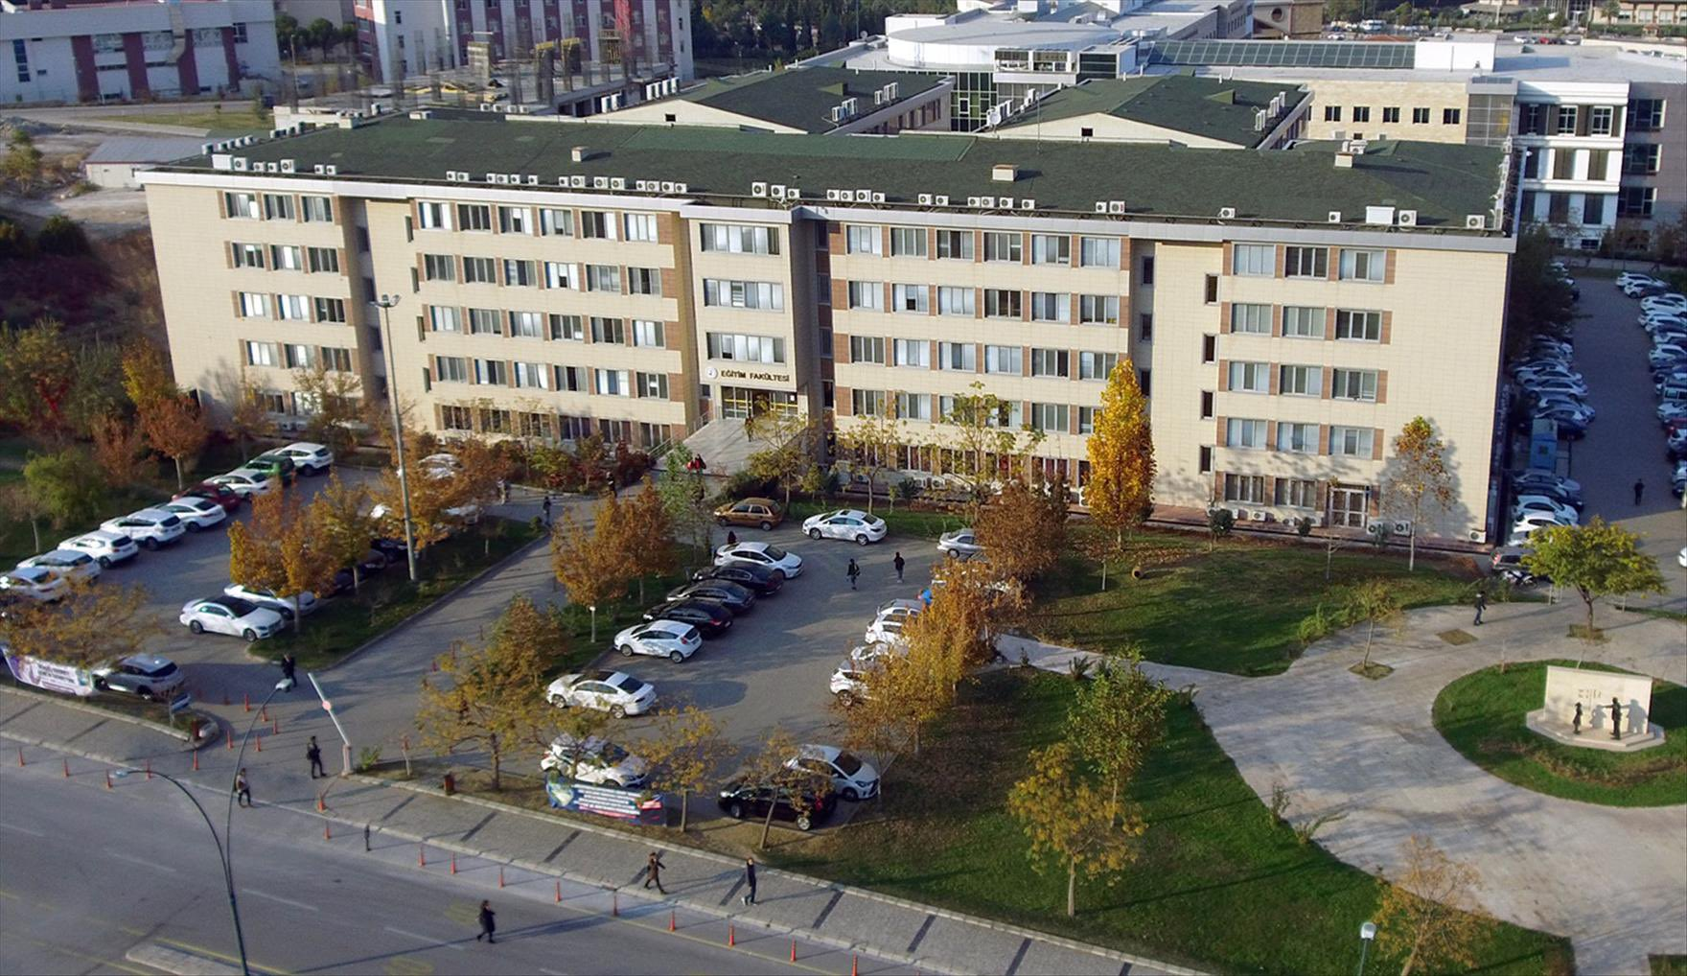
FAKÜLTE İLE İLGİLİ BİLGİLER

Slide 76
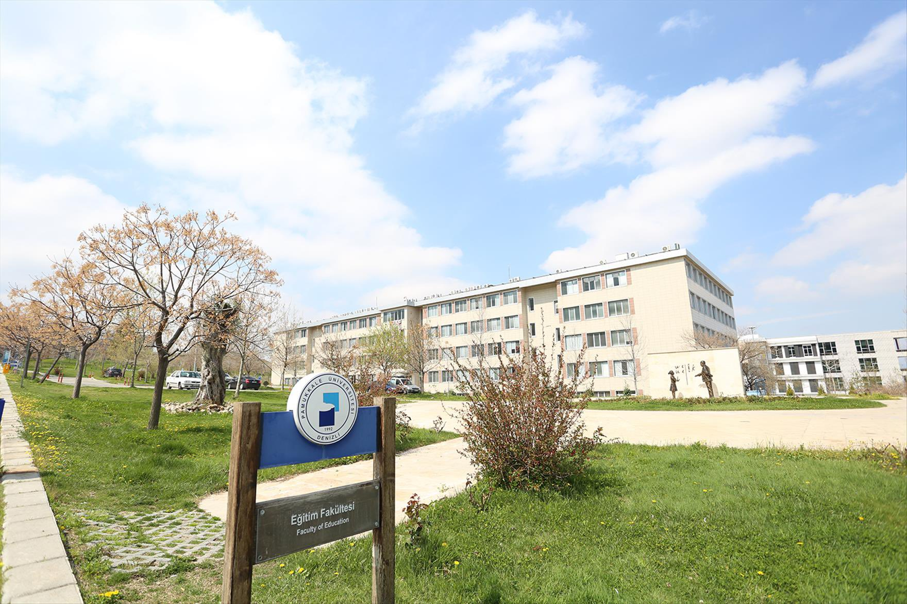
EĞİTİM FAKÜLTESİ

Slide 77
FAKÜLTE YÖNETİMİ
DEKAN: Prof. Dr. İzzet KARA
DEKAN YARDIMCISI: DEKAN YARDIMCISI:
Doç. Dr. Turgut TÜRKDOĞAN Dr. Öğr. Üyesi Gülözge TÜRKÖZ
FAKÜLTE SEKRETERİ
Mustafa MIZRAK

Slide 78
EĞİTİM FAKÜLTESİ
AKADEMİK BİRİMLER
İDARİ BİRİMLER
Matematik ve Fen Bilimleri Bölümü
Türkçe ve Sosyal Bilimler Eğitimi Bölümü
Temel Eğitim Bölümü
Eğitim Bilimleri Bölümü
Bilgisayar ve Öğretim Teknolojileri Eğitimi Bölümü
Güzel Sanatlar Eğitimi Bölümü
Özel Eğitim Bölümü
Yabancı Diller Eğitimi Bölümü
Yazı İşleri
İdari İşler
Tahakkuk
Bölüm Sekreterliği
Bilişim Ofisi
Öğrenci İşleri

Slide 79
FAKÜLTE BÖLÜM VE ANABİLİM DALLARI
Matematik ve Fen Bilimleri Bölümü
Fen Bilgisi Eğitimi
Matematik Eğitimi
Türkçe ve Sosyal Bilimler Eğitimi Bölümü
Türkçe Eğitimi
Sosyal Bilgiler Eğitimi
Temel Eğitim Bölümü
Okulöncesi Eğitimi
Sınıf Eğitimi

Slide 80
FAKÜLTE BÖLÜM VE ANABİLİM DALLARI
Eğitim Bilimleri Bölümü
Eğitim Programları ve Öğretim Anabilim Dalı
Eğitim Yönetimi, Denetimi, Planlaması ve Ekonomisi Anabilim Dalı
Ölçme ve Değerlendirme Anabilim Dalı
Psikolojik Danışma ve Rehberlik Anabilim Dalı
Bilgisayar ve Öğretim Teknolojileri Eğitimi Bölümü
Güzel Sanatlar Eğitimi Bölümü
Müzik Eğitimi
Resim-İş Eğitimi
Özel Eğitim Bölümü
Yabancı Diller Eğitimi Bölümü
İngiliz Dili Eğitimi Anabilim Dalı
Alman Dili Eğitimi Anabilim Dalı

Slide 81
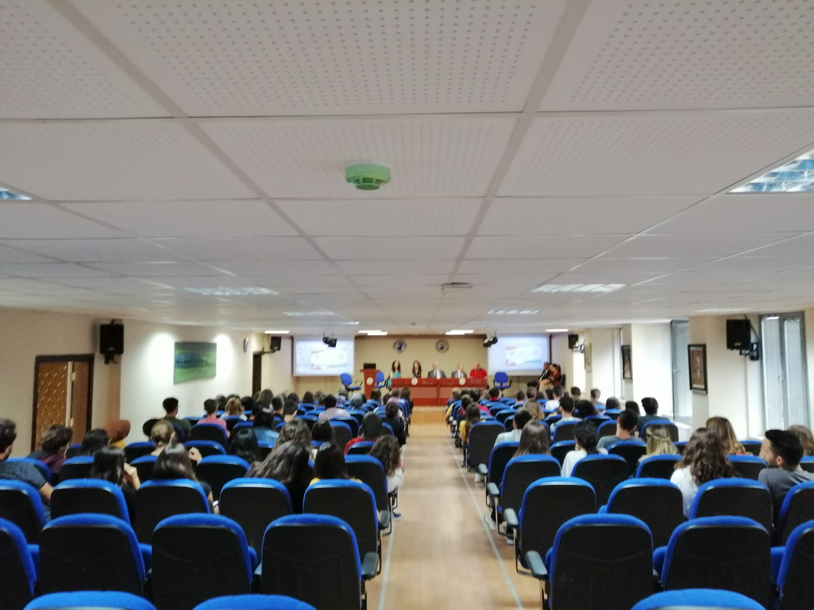
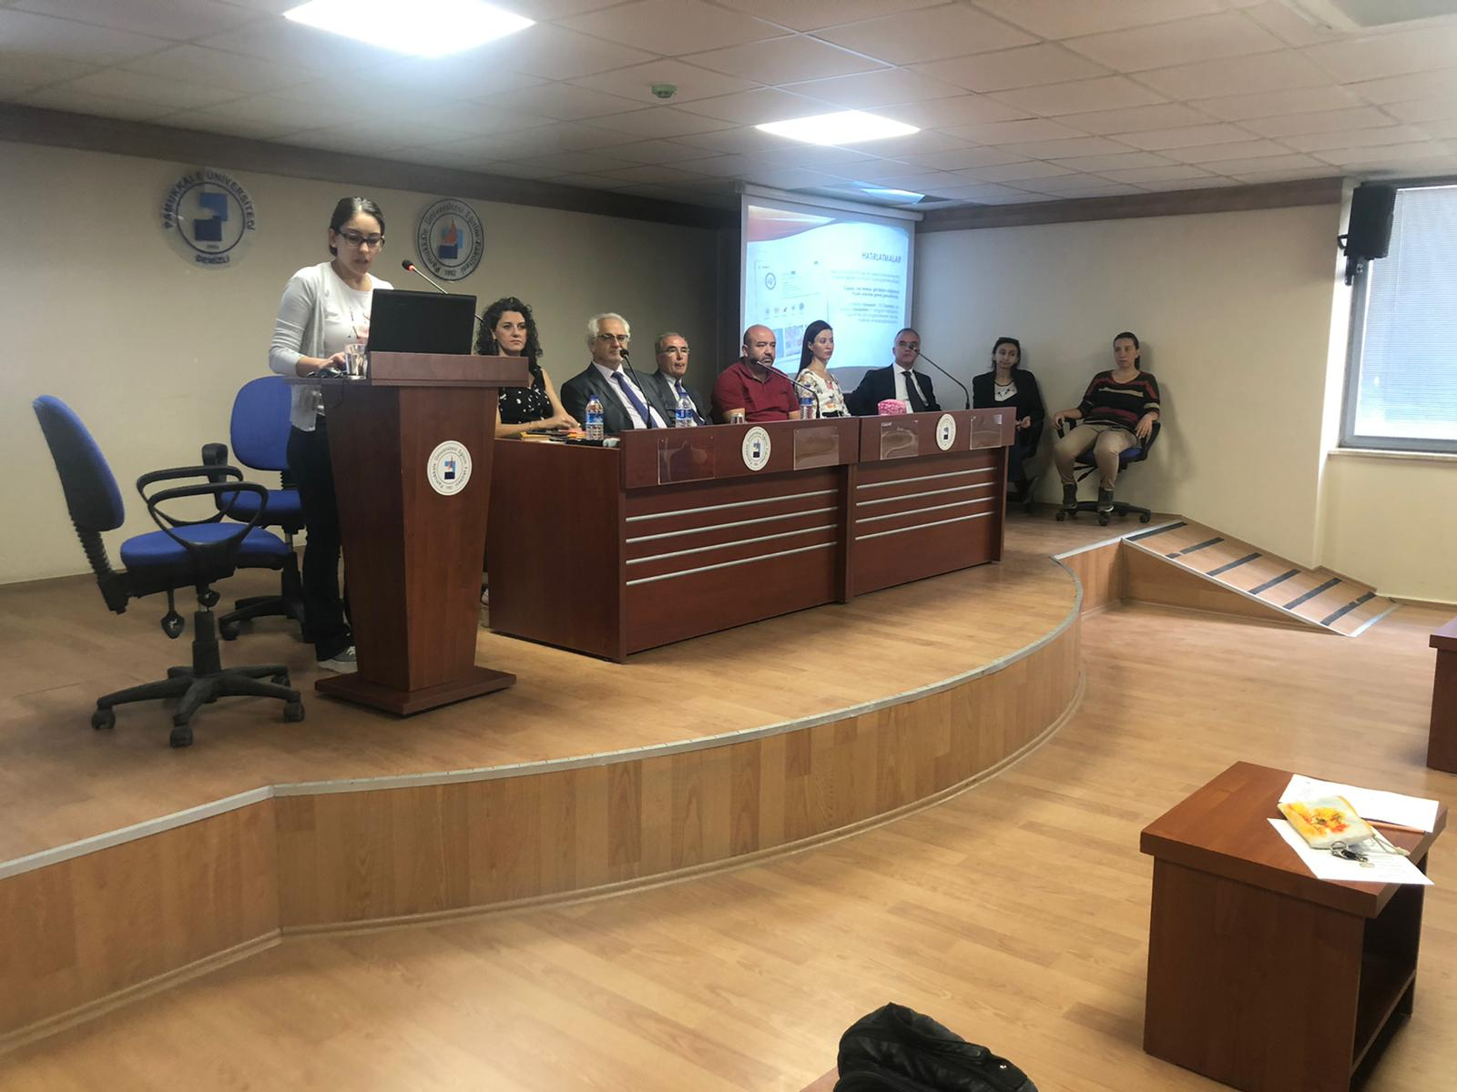
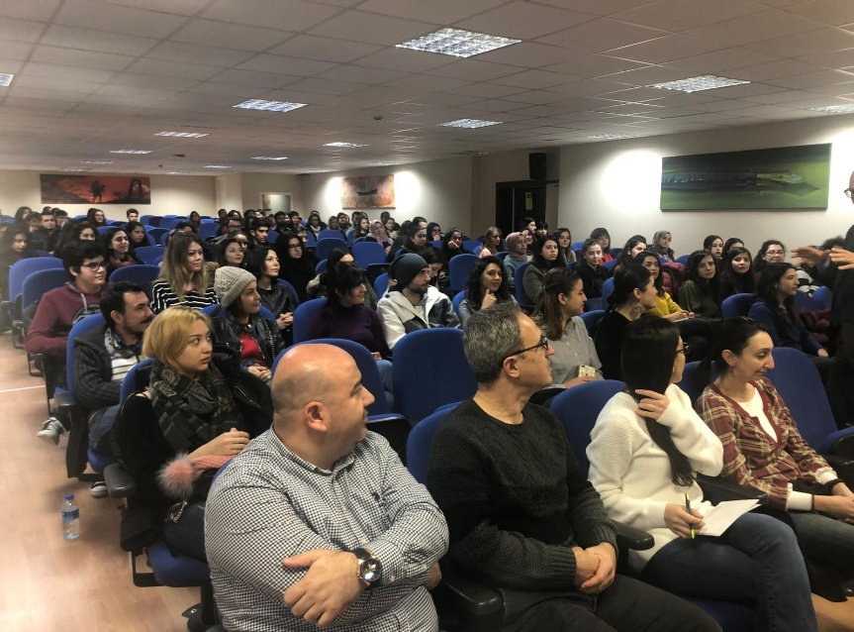
BÖLÜM/ANABİLİM DALI
İLE İLGİLİ BİLGİLER

Slide 82
YABANCI DİLLER EĞİTİMİ BÖLÜMÜ
İNGİLİZ DİLİ EĞİTİMİ ANABİLİM DALI

Slide 83
İNGİLİZ DİLİ EĞİTİMİ ANABİLİM DALI
Lisans, yüksek lisans ve doktora programları yer almaktadır.
2006–2007 öğretim yılında lisans,
2007–2008 öğretim yılında yüksek lisans
2019-2020 öğretim yılında doktora
programlarında öğrenim vermeye başlamıştır.
Anabilim dalında yürütülen lisans programının eğitim dili İngilizcedir.
Bir yıl hazırlık programı vardır.
İngilizce yeterlik sınavında başarılı olan öğrenciler hazırlık programından muaf olur ve birinci sınıftan programa başlarlar.

Slide 84
İNGİLİZ DİLİ EĞİTİMİ ANABİLİM DALI
Yabancı Diller Eğitimi Bölümü’nün amacı ilk, orta ve yükseköğretim kurumlarına çağdaş dil öğretim yöntem ve tekniklerini bilen ve öğretim ortamında kullanabilen ve bu süreçte çeşitli teknik donanımı kullanabilen İngilizce öğretmenleri yetiştirmektir.

Slide 85
AKREDİTASYON
Bölümümüz 2020 yılında akredite olmuştur.
Akreditasyon; bir akreditasyon kuruluşu tarafından belirli bir alanda önceden belirlenmiş, akademik ve alana özgü standartların bir yükseköğretim programı tarafından karşılanıp karşılanmadığını ölçen değerlendirme ve dış kalite güvence sürecini ifade etmektedir. (Daha fazla bilgi için bkz: https://epdad.org.tr/icerik/akreditasyon-nedir)
Diğer bir deyişle, bölümümüzün Ulusal standartlarda belirli kriterlere uyduğu, bağımsız ve tarafsız bir kuruluş tarafından onaylanmıştır.
Akreditasyon, eğitim kalitemizin kriterlerinin yüksekliğini belirtmekle beraber, uluslararası kriterlere de uyum sağlayabilmemiz adına bir tanınırlık kazandırmıştır.

Slide 86


Slide 87
AKADEMİK PERSONEL

Slide 88
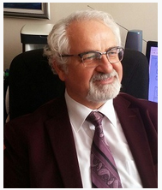
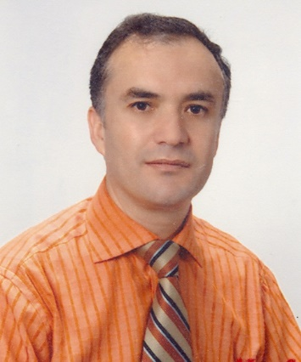
Prof. Dr. Turan PAKER
(Yabancı Diller Eğitimi Bölüm Başkanı)
(Eğitim Bilimleri Enstitüsü Yabancı Diller Eğitimi Enstitü Anabilim Dalı Başkanı)
Prof. Dr. Recep Şahin ARSLAN
(Rektör Yardımcısı)
(Yabancı Diller Yüksekokulu Müdürü)

Slide 89
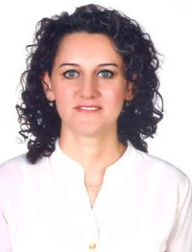
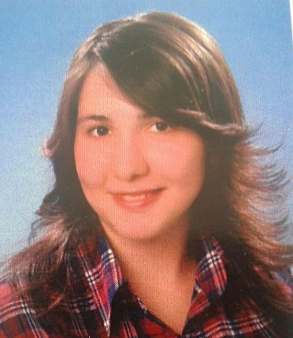
Prof. Dr. Demet YAYLI
Doç. Dr. Çağla ATMACA
(Yabancı Diller Eğitimi Bölüm Başkan Yardımcısı)

Slide 90


Doç. Dr. Eda DURUK
Dr. Öğr. Üyesi Filiz RIZAOĞLU

Slide 91
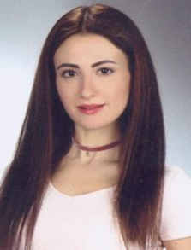
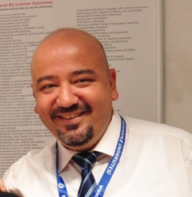
Dr. Öğr. Üyesi Pınar KARAHAN
(Bölüm Farabi Koordinatörü)
Dr. Öğr. Üyesi Devrim HÖL

Slide 92

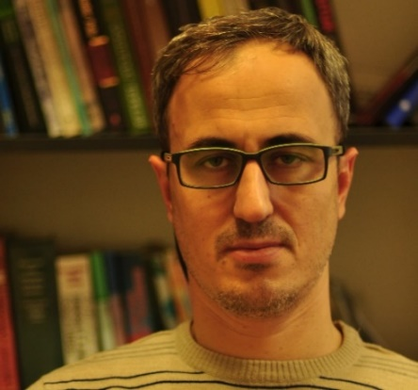
Öğr. Gör. Banu ALFAR
Öğr. Gör. Ramazan Alparslan GÖKÇEN
(Uluslararası İlişkiler Bölüm Koordinatörü)

Slide 93


Arş. Gör. Dr. Sibel KAHRAMAN ÖZKURT
Öğretmenlik Uygulaması Bölüm Koordinatörü
Arş. Gör. Dr. Gamze YALÇIN
Arş. Gör. İnci DEMİR

Slide 94
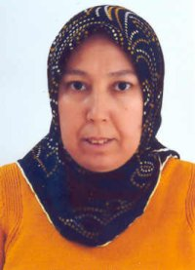
BÖLÜM SEKRETERİ
Ayşe MEŞE
0258 296 1081
amese@pau.edu.tr
MP-K1-51

Slide 95

Sorularınız olması durumunda, danışmanınıza e-posta göndererek ya da pusula bilgi sistemindeki mesaj merkezini kullanarak sorularınızı yöneltebilirsiniz.

Slide 96
NASIL E-POSTA YAZILIR
Merhaba Hocam/ Sayın Hocam,
Ben sizden Yazma Becerileri dersini alıyorum, gelecek haftanın ödevi ile ilgili bir soru sormak için bu e-postayı yazıyorum.
Verdiğiniz ödev için bir makale yazmamızı ve bunu kaynaklar ile desteklememizi istemiştiniz. Kaynak olarak x kitabını ve y makalesini kullansam yeterli olur mu? Yoksa başka kaynaklara da referans vermeli miyim?
Yarın saat 14:00’te sorum hakkında konuşmak üzere ofisinize gelebilir miyim? Eğer sizin için de uygun ise haber vermeniz beni mutlu eder. Uygun değilseniz Cuma 13:00’ten sonra da gelebilirim.
Teşekkür ederim
Ayşe Kaya
2019131001
B Şubesi
Selamlama
Ön Bilgi veriniz →
Açık bir şekilde sorunuzu sorun ya da ricanızı belirtin→
Detayları açıklayınız ve alternatif bir çözüm sununuz. →
Notes:
Professor means «any type of university instructor» in English, Explain what you want from the instructor clearly, Give details- we cannot know everything about your condition

Slide 97
Hocanızdan ne istediğinizi açıkça belirtin.
Adınızı, soyadınızı ve öğrenci numaranızı yazın.
Bize Tatlı Cadı ya da Haram paraya bayılırım gibi e-postalar ile gönderiler attığınızda sizin takma isimlerinizden kim olduğunuzu tahmin edemeyiz.

Slide 98
Mesajlarınızı konu kısmına değil okuyabileceğimiz şekilde e-postanın içine yazın.
Instagram üzerinden yazarken lütfen nickname ya da emojilerinizin olduğu hesabı kullanmayın. Kullanmanız gerekiyorsa kendinizi tanıtın. Böylece konu hakkında daha detaylı bilgi alabilirisiniz.
Herhangi bir whatsapp grubuna (ya da hocalarınıza cep telefonundan ulaşırken) eğer hocanız aksini belirtmediyse ve çok çok önemli bir durum yoksa, sabah 10:00’dan önce ve akşam 19:00’dan sonra mesaj yazmamaya ya da aramamaya özen gösterin.

Slide 99
Eğitimler teknolojik donanımlı 6 derslik ve 1 seminer odasında verilmektedir. Bunun yanı sıra bölüm öğrencilerimizin yararlanabileceği bir bölüm kütüphanemiz de bulunmaktadır.
Bölüm kütüphanemiz Eğitim Fakültesi, A Blok 3. katta koridorun sonunda bulunmaktadır. Kütüphaneden faydalanmak isteyen öğrencilerimiz Arş. Gör. Dr. Gamze YALÇIN ile iletişime geçerek erişim sağlayabilirler.

Slide 100
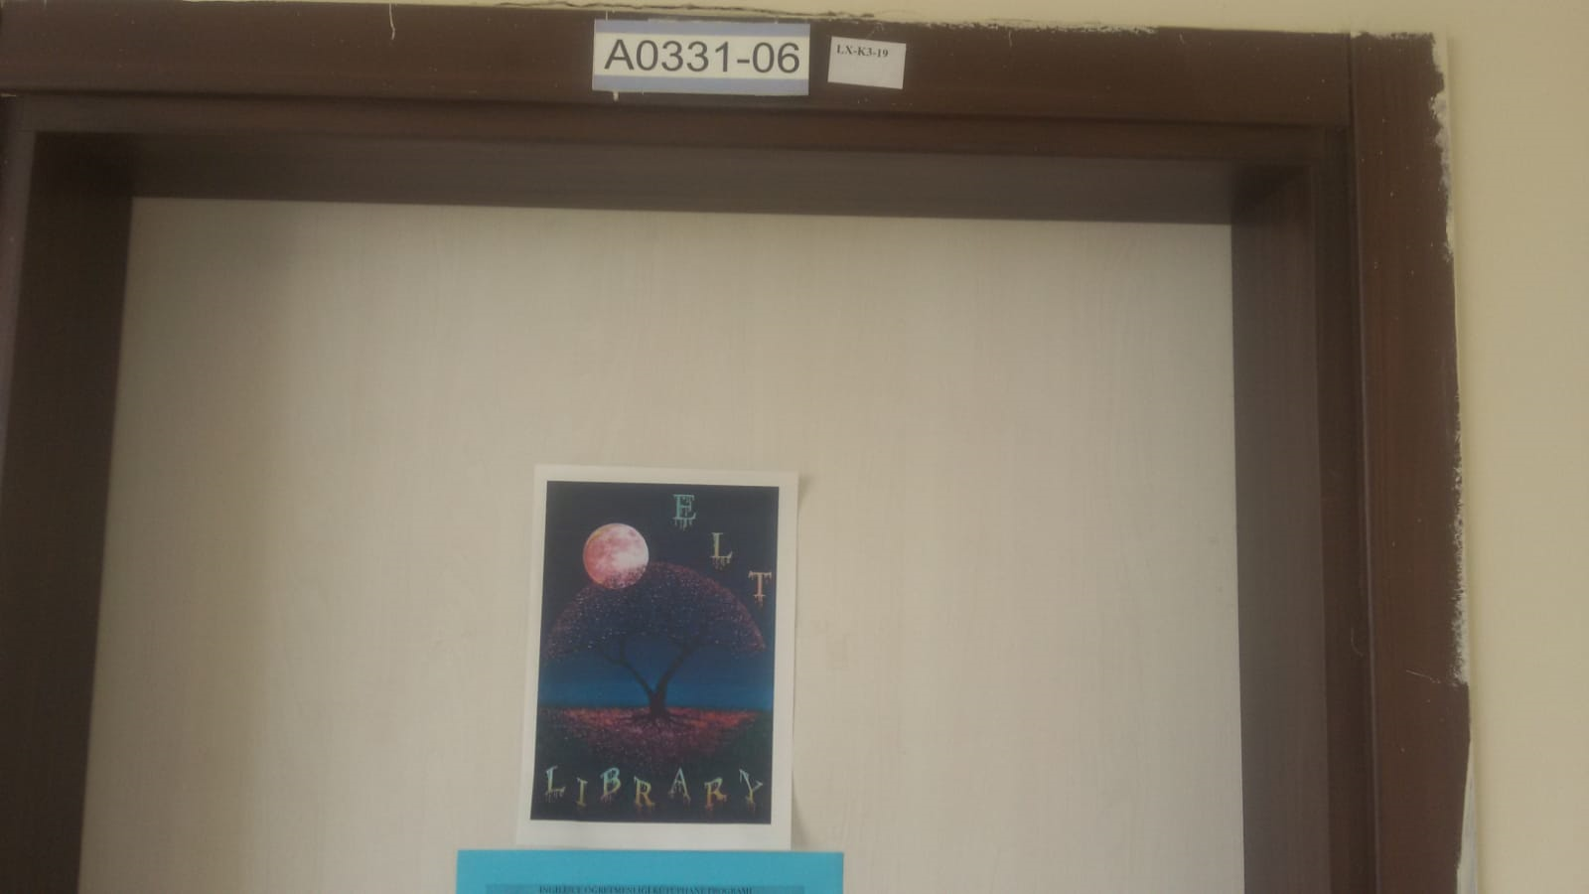
LX – K3 - 19

Slide 101
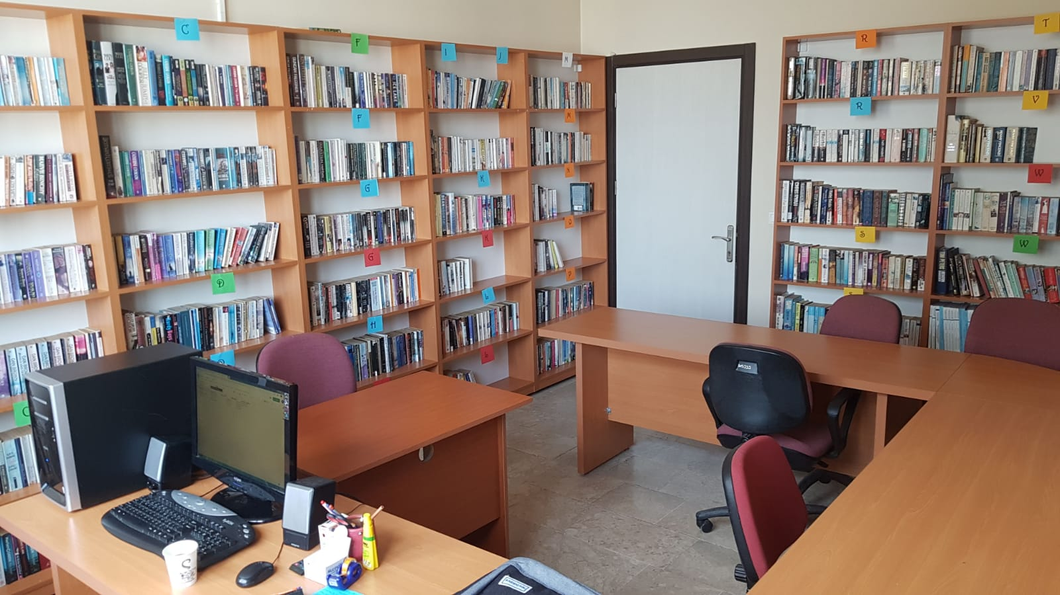
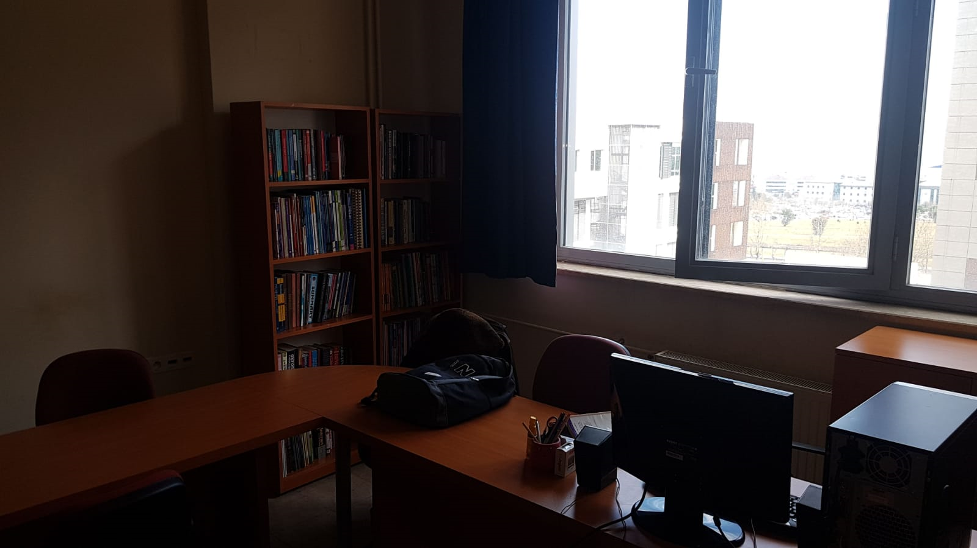
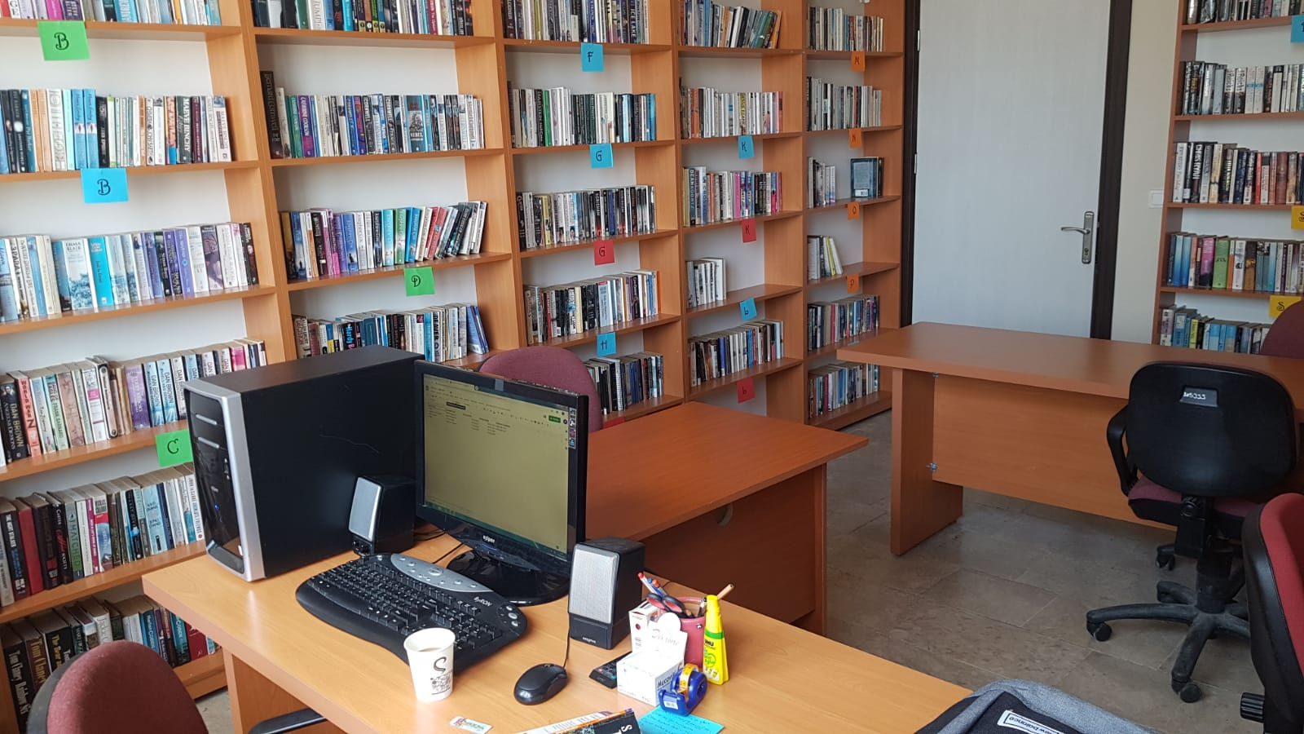

Slide 102














ÖĞRENCİ TOPLULUKLARI

Slide 103

ÖĞRENCİ TOPLULUKLARI
Ne tür etkinlikler?
Kampçılık eğitiminden salsa derslerine, film gösterimlerinden sosyal sorumluluk projelerine, dağ tırmanışlarından ağaç dikimine kadar birçok etkinlik gerçekleştiriyorlar.
  Konserler
  Gösteriler
  Konferanslar
  Atölyeler
  Kurslar
  Toplantılar
  Piknikler, Buluşmalar
  Sosyal Sorumluluk Projeleri
ETKİNLİKLERDEN
HABERDAR OLMAK
İÇİN FAKÜLTENİZDEKİ
PANOLARI TAKİP EDİN.

Slide 104

ÖĞRENCİ TOPLULUKLARI
PAÜ’de danstan bilişime, sosyal bilgilerden iletişime, müzikten resime bir çok alanda öğrenciler tarafından oluşturulan ve yönetilen toplam 213 tane topluluk vardır.
Bir topluluğa kayıt başvurusu yapabilmek için, PAÜ pusula bilgi sistemine giriş yaparak, SKS Bilgi Sistemi > Topluluk İşlemleri > Topluluk Başvurusu adımlarını izleyebilir, istediğiniz topluluğu seçerek başvuru işlemini tamamlayabilirsiniz.
Toplulukların sosyal medya hesaplarını takip ederek etkinlik duyurularına ulaşabilirsiniz.
http://www.pau.edu.tr/sks/tr/sayfa/topluluklar

Slide 105

İngiliz Dili Eğitimi Topluluğu

Slide 106
İngİlİz Dİlİ Eğİtİmİ Topluluğu nedİr?
PAü İngiliz Dili Eğitimi Topluluğu, başta Eğitim Fakültesi İngilizce Öğretmenliği öğrencileri olmak üzere üniversitemizdeki tüm öğrencileri bir araya getirerek üyelerini akademik, sosyal ve kültürel açıdan geliştirmeyi hedefleyen dinamik bir topluluktur.
Özellikle İngilizce Öğretmenliği bölümü öğrencileri arasında etkileşimi artırarak üyeler arası projeler oluşturmayı, ortak öğrenme fırsatları yaratmayı ve öğrenci işbirliklerini artırmayı amaçlar.
Dil öğrenme ve öğretme sürecini eğlenceli ve keyifli hale getirmek için oyunlar, yarışmalar, kültürel etkinlikler, söyleşiler (İDET Talks), film etkinlikleri ve geziler düzenlemekte ve planlamaktayız.

Slide 107

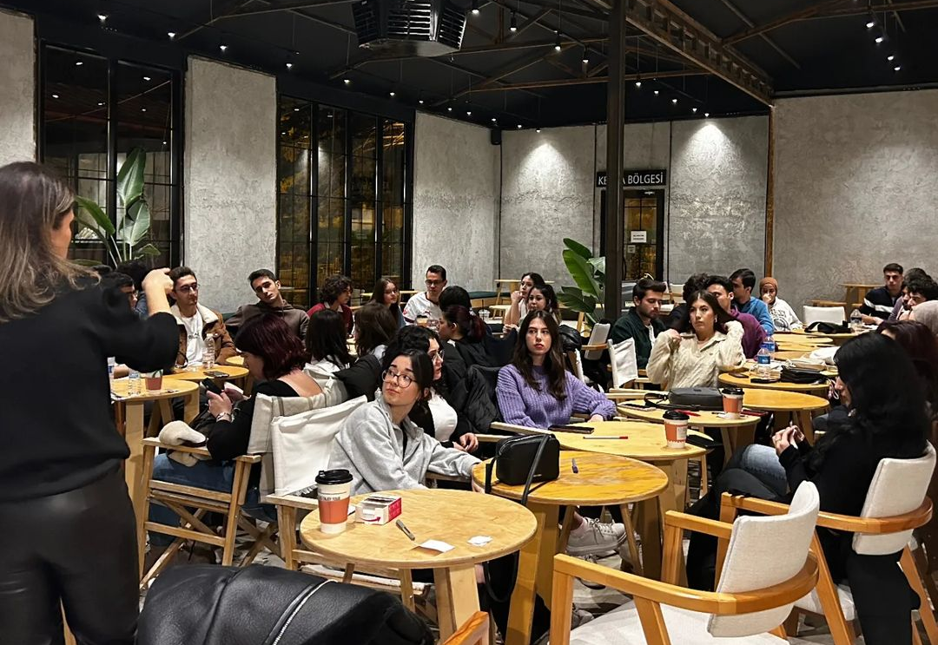
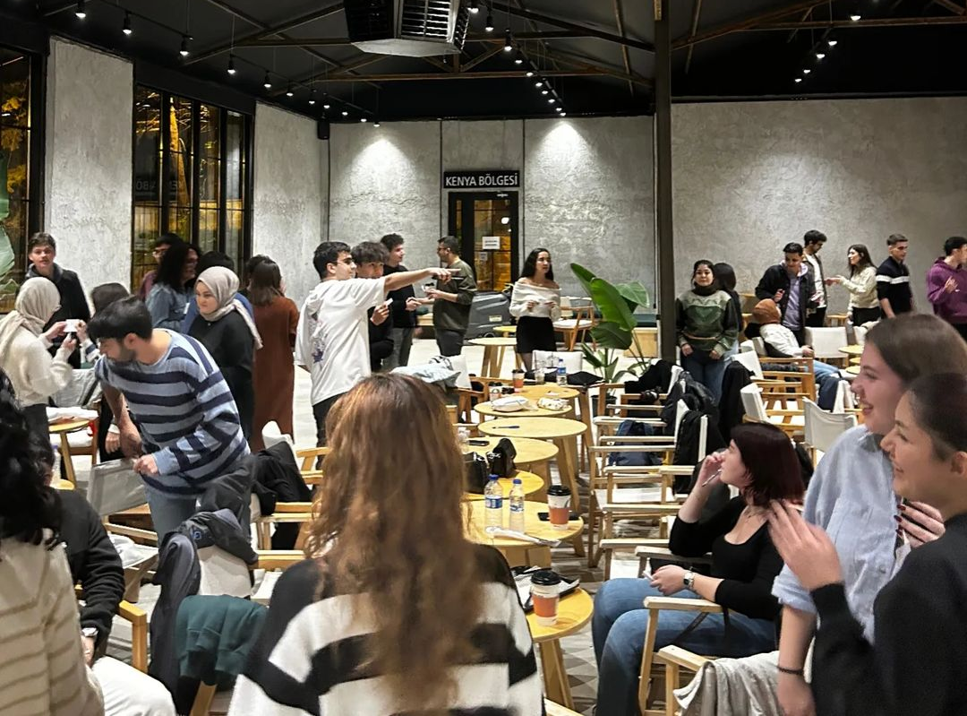
Geçen Yıl Neler Yaptık?
Geçen yılki ilk ‘’TANIŞMA’’ etkinliğimizden kareler. Üyeler, ilk tanışma etkinliğimizde oyun oynayıp birbirini tanıma ve sosyalleşme fırsatı buldu.

Slide 108
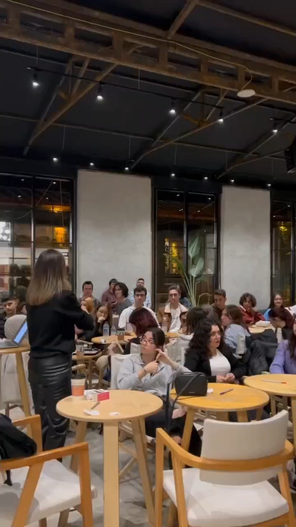
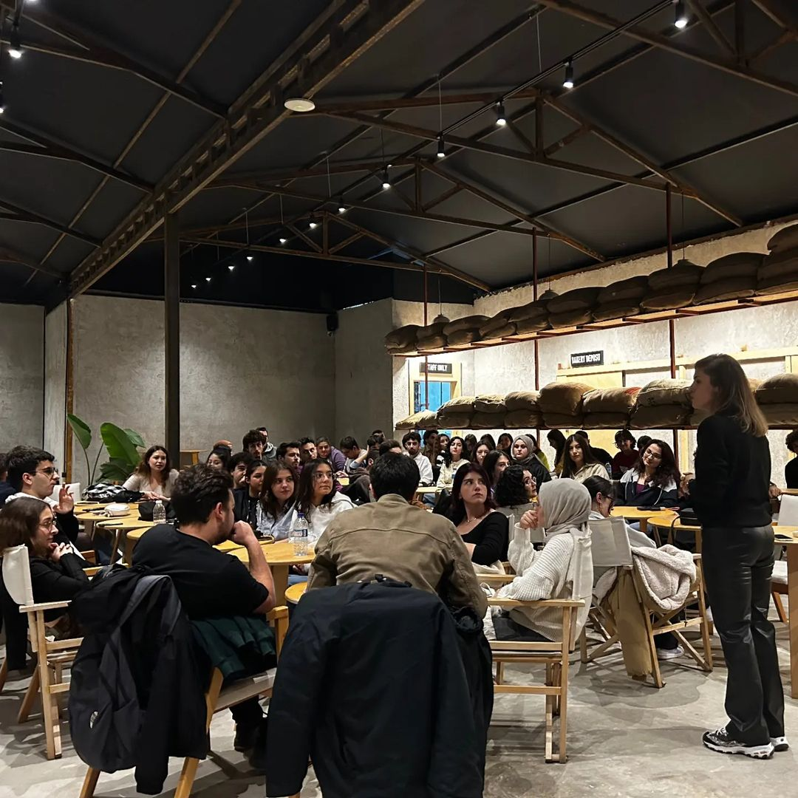
Geçen Yıl Neler Yaptık?

Slide 109
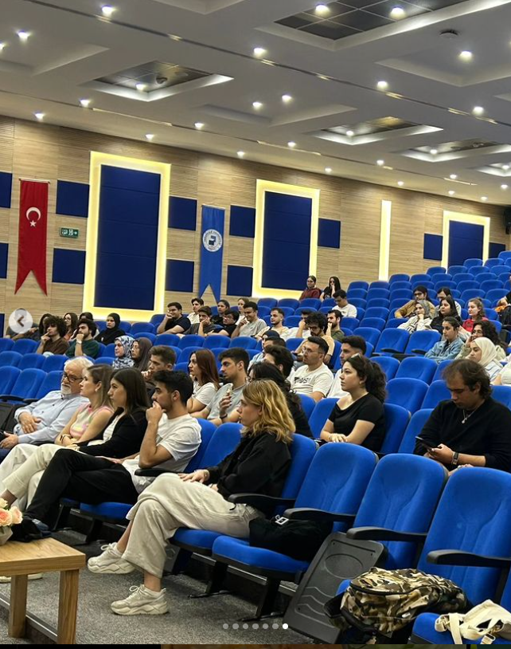

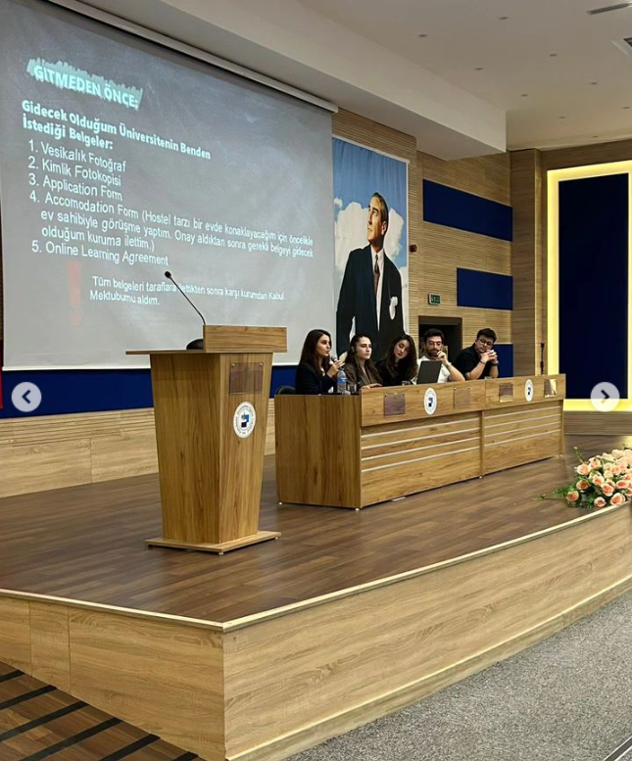
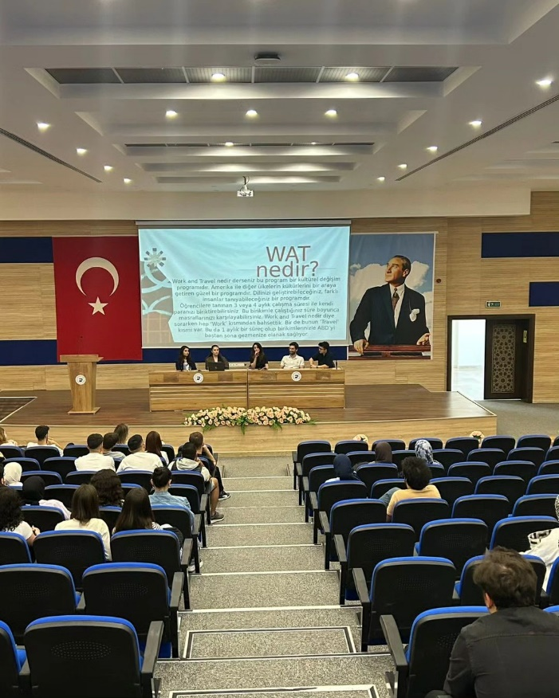
Geçen yıl neler yaptık?
Erasmus ve W&T yapmış bölüm öğrencilerimizin tecrübelerini dinlediğimiz bir söyleşi yaptık.

Slide 110
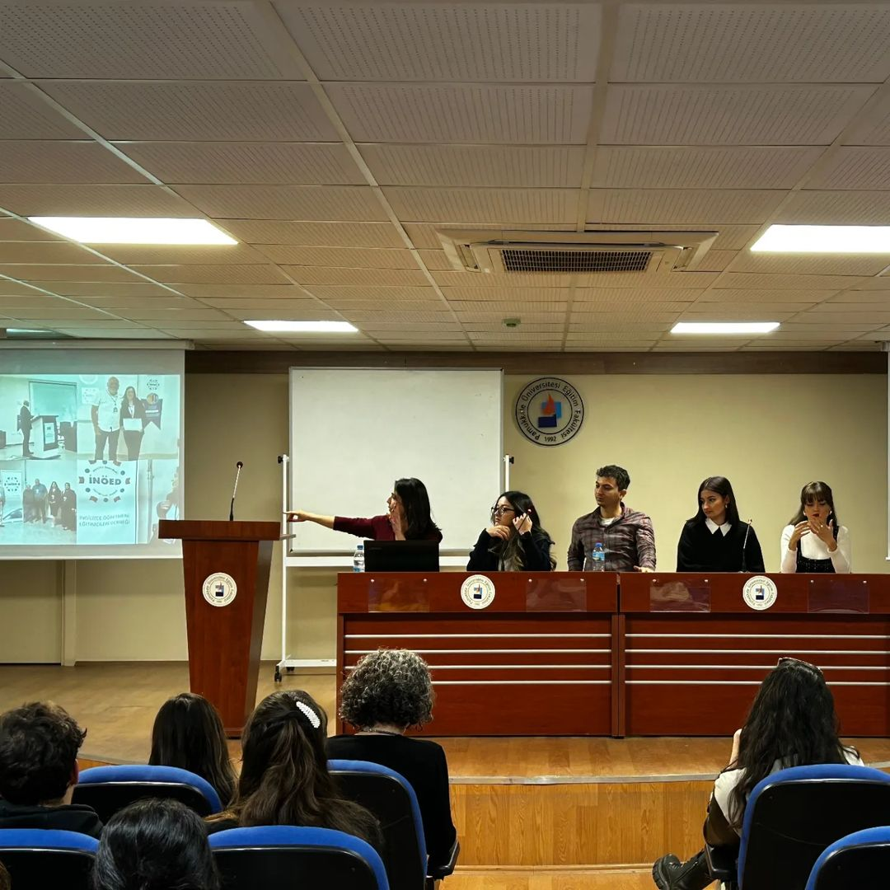
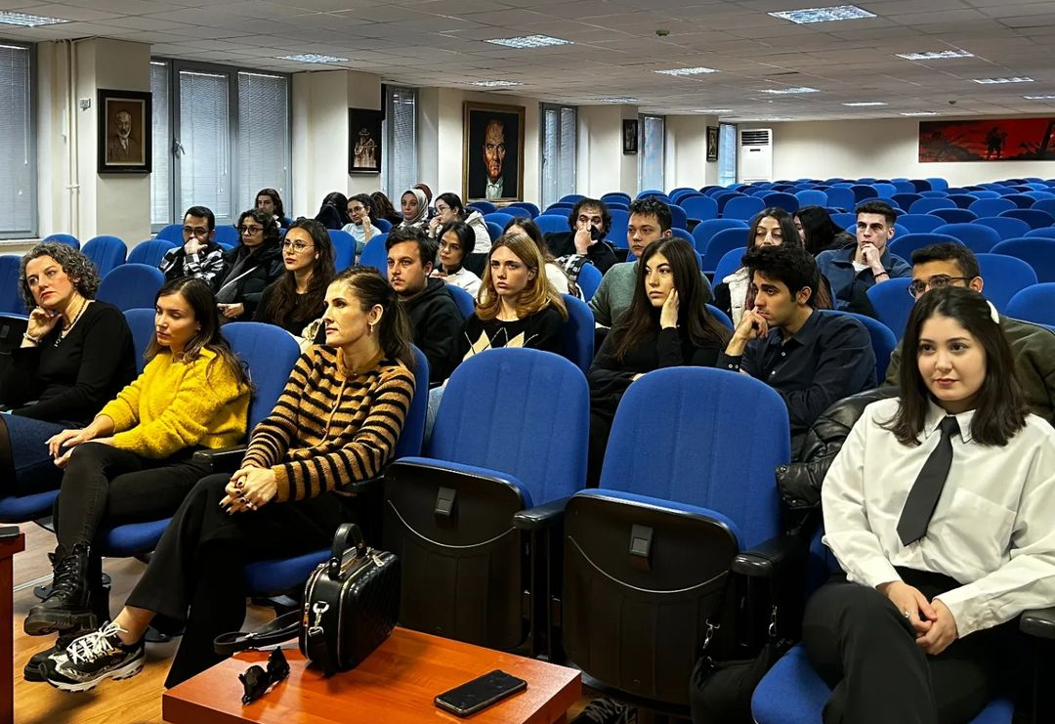
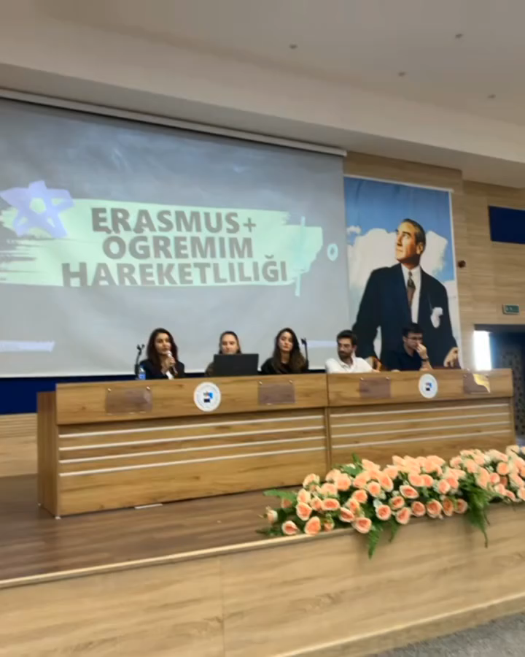

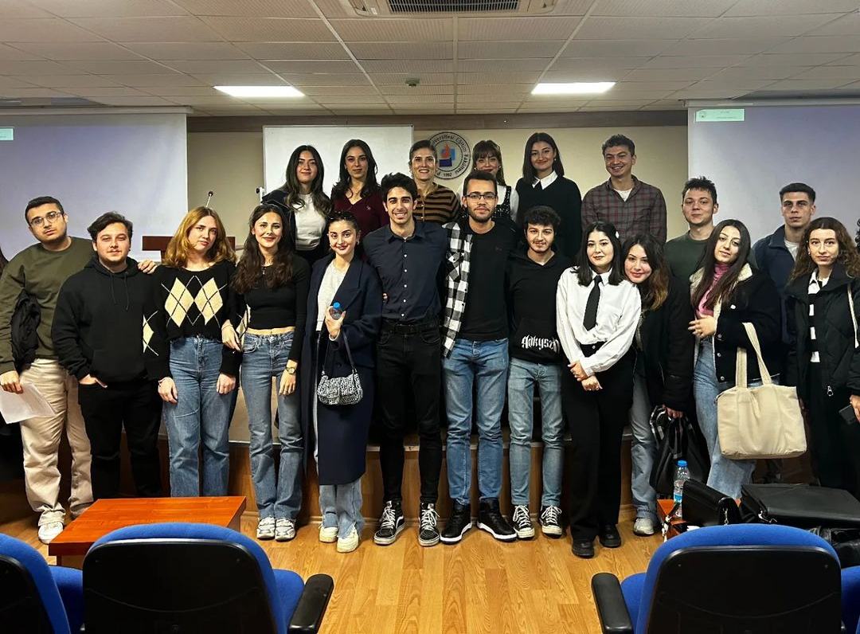
Geçen Yıl Neler Yaptık?

Slide 111
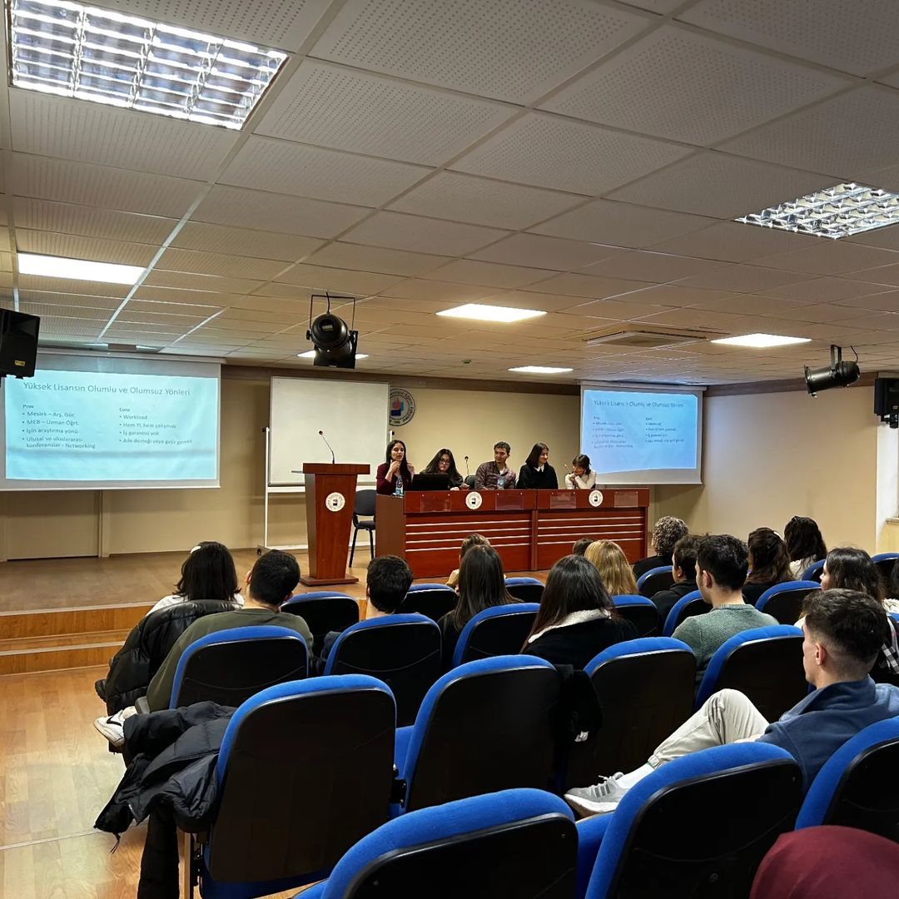
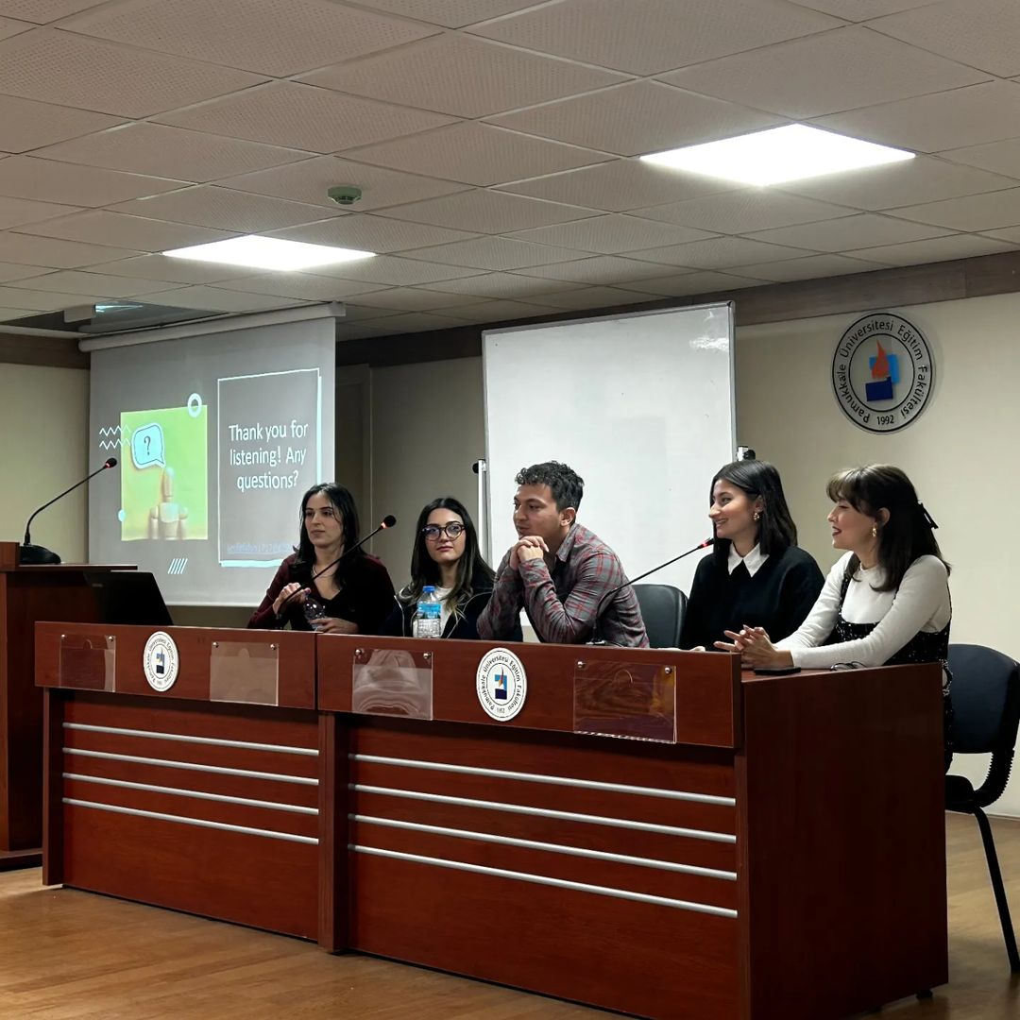
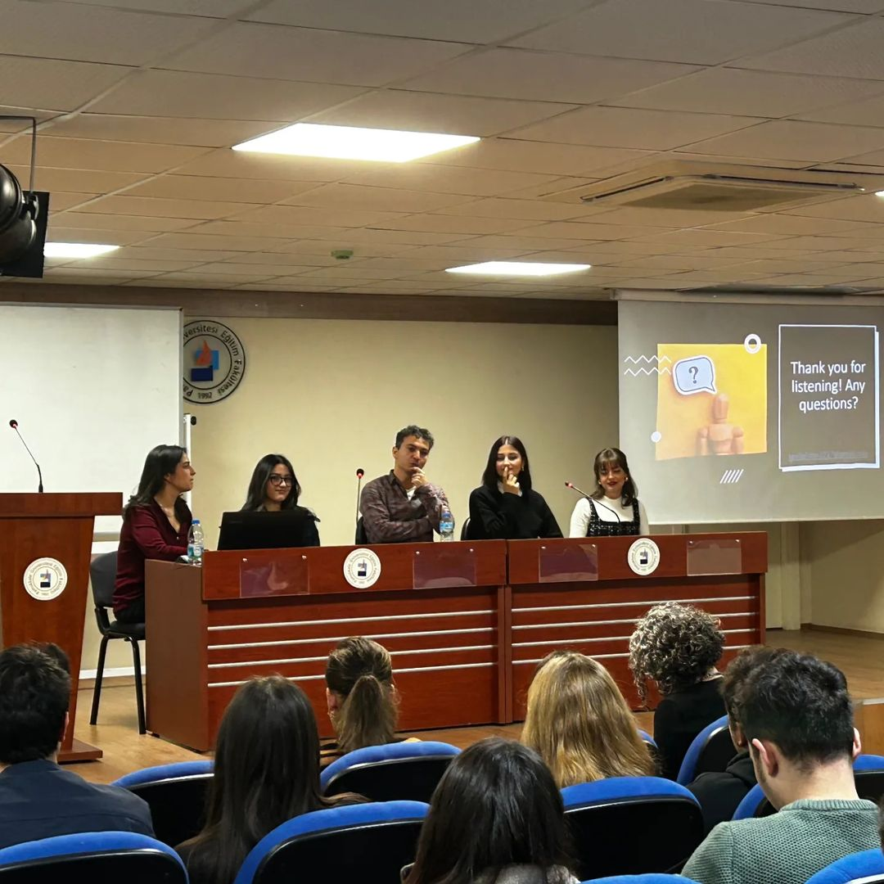
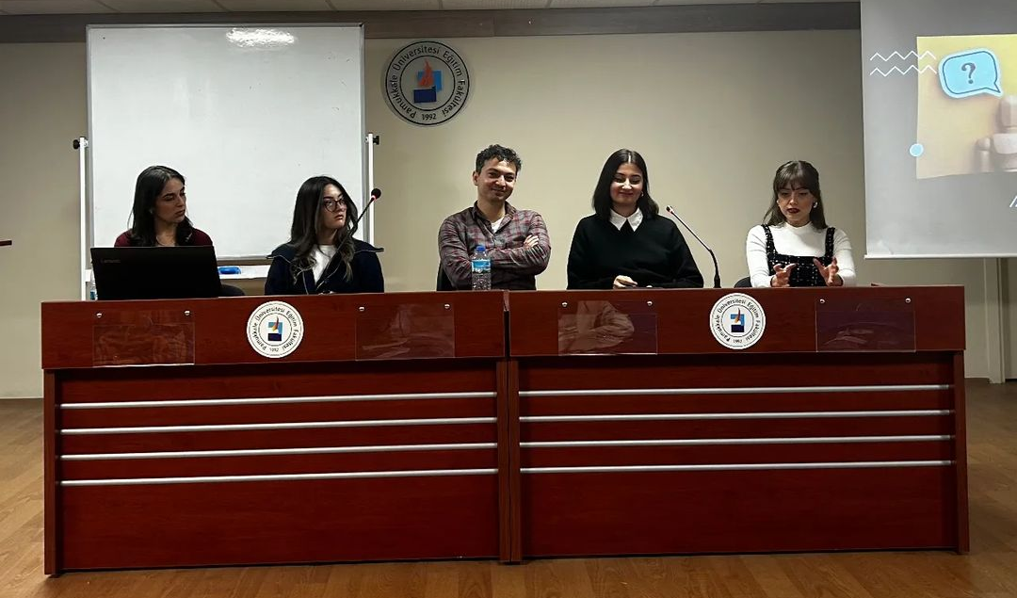

Geçen yıl neler yaptık?
Yüksek lisans öğrencilerimizle söyleşi yaptık. Sorularımıza cevap verip tecrübelerinden bahsettiler.

Slide 112
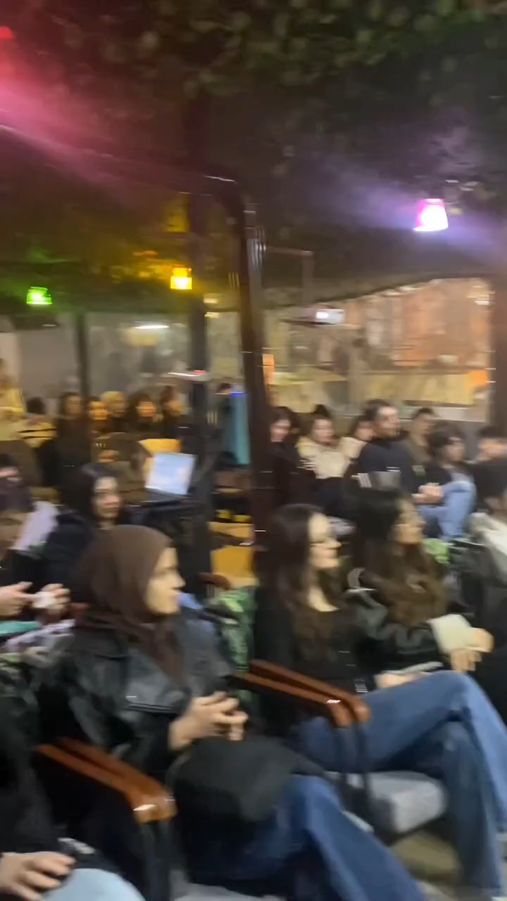
Geçen yıl neler yaptık??
Kafede üyelerle beraber büyük ekranda ‘’Dune’’ filmini patlamış mısır eşliğinde izledik. Molalarda film hakkında sohbetler edildi.

Slide 113
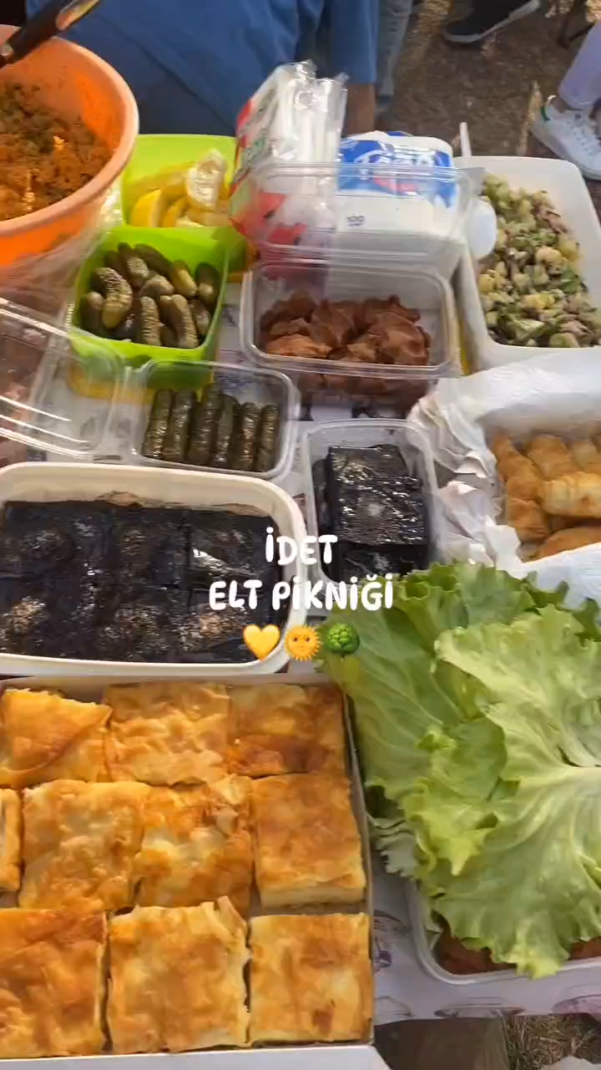

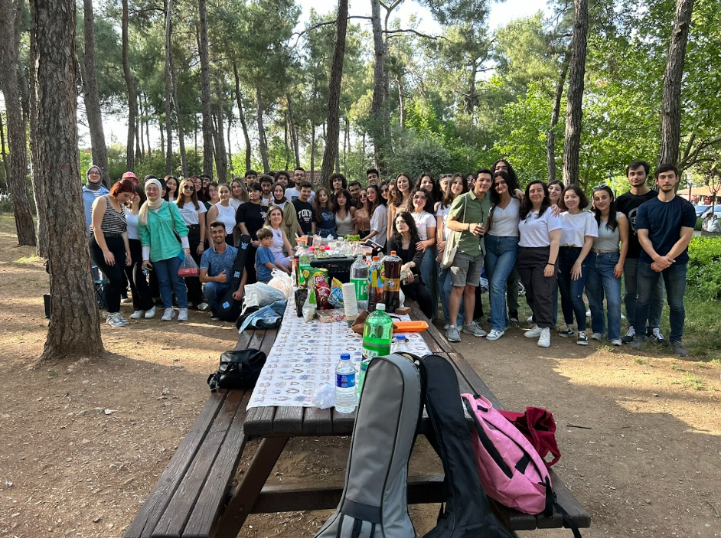
Geçen yıl neler yaptık?
Geçen bahar döneminde yaptığımız piknikten görüntüler.

Slide 114
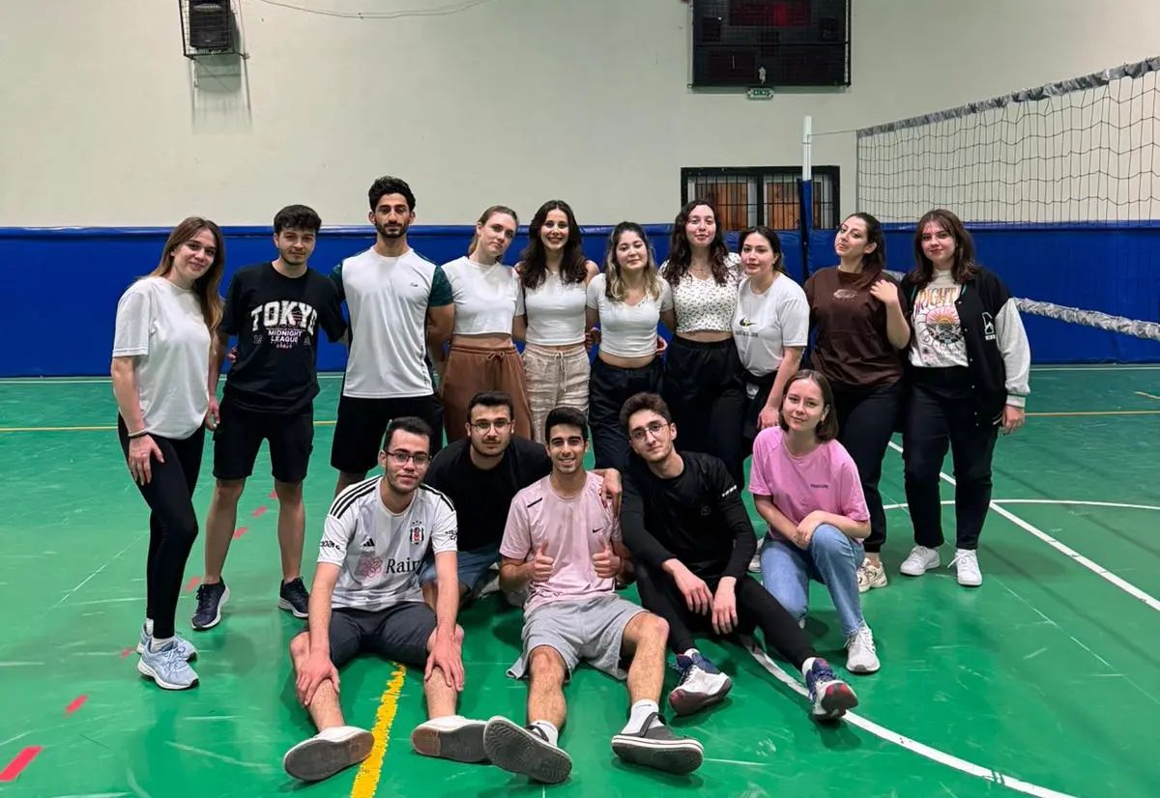
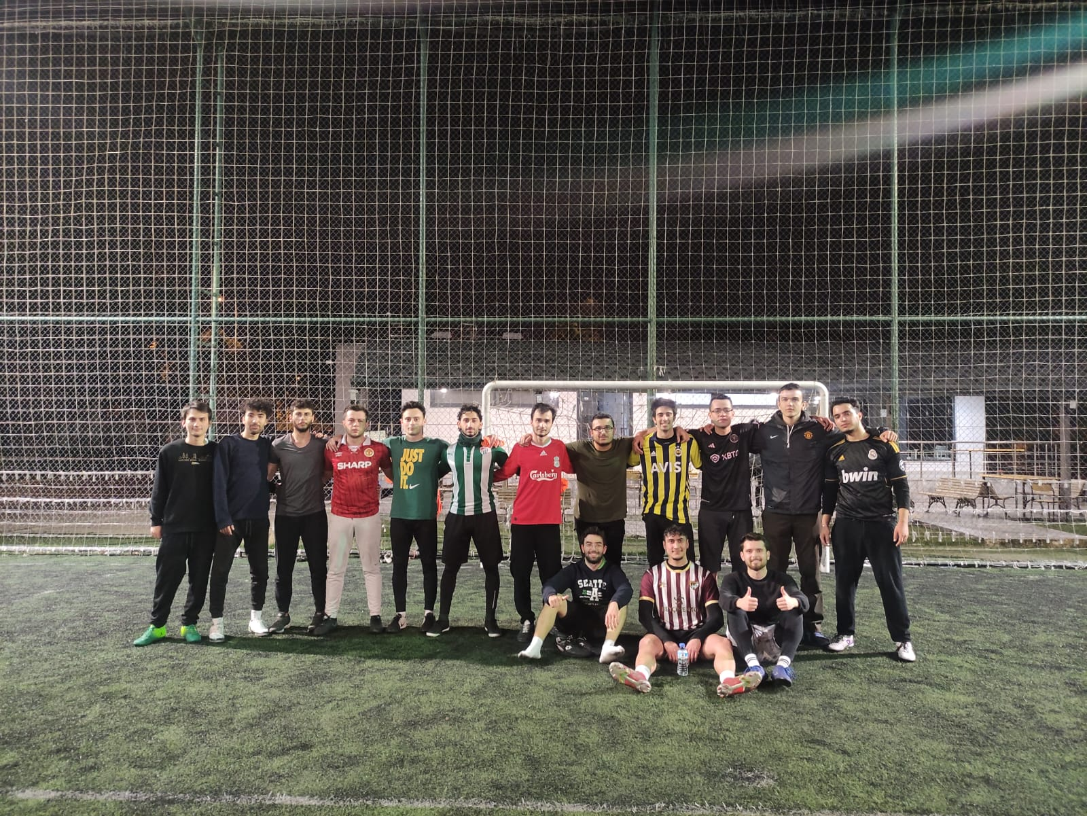
Geçen Yıl Neler Yaptık?
Erkekler arası futbol maçları ve kızlı erkekli voleybol maçlarımız oldu. Bu etkinlikler için ön seçim yapılmamaktadır. Amaç eğlenmek ve sosyalleşmektir. Herkes istediği zaman katılabilir.

Slide 115
Bu dönem hedeflerimiz neler?

Slide 116



Bu dönem hedeflerimiz
Küçük geziler
Oyun geceleri
Halloween partisi
Film geceleri
Söyleşiler
Sportif aktiviteler ( voleybol, futbol)
ve daha fazlası

Slide 117

Yönetim Kurulu Üyelerimiz
Topluluk Danışman Hocamız;
Arş. Gör. Dr. Sibel KAHRAMAN ÖZKURT
Başkanlar;
İbrahim Konuk: Topluluk başkanı
Ezel Çağla Dönmez: Topluluk başkan yardımcısı
Organizasyonda;
Hatice Sıla Yeniay
Emir Suat Çelik
Zeki Şenel
Sosyal medyada;
Burak Karslı
Semih Koru
Sedanur Yumuk

Slide 118
Yönetim Kurulu Üyelerimiz
Spor etkinliklerinde;
Ahmet Buğra Verim
Tunahan Akkuş
İlyas Karanfil
İnsan kaynaklarında;
Alime Meltem İlter
Nazlıcan Yılmaz

Slide 119

Etkinlik ve daha fazlası için

Slide 120
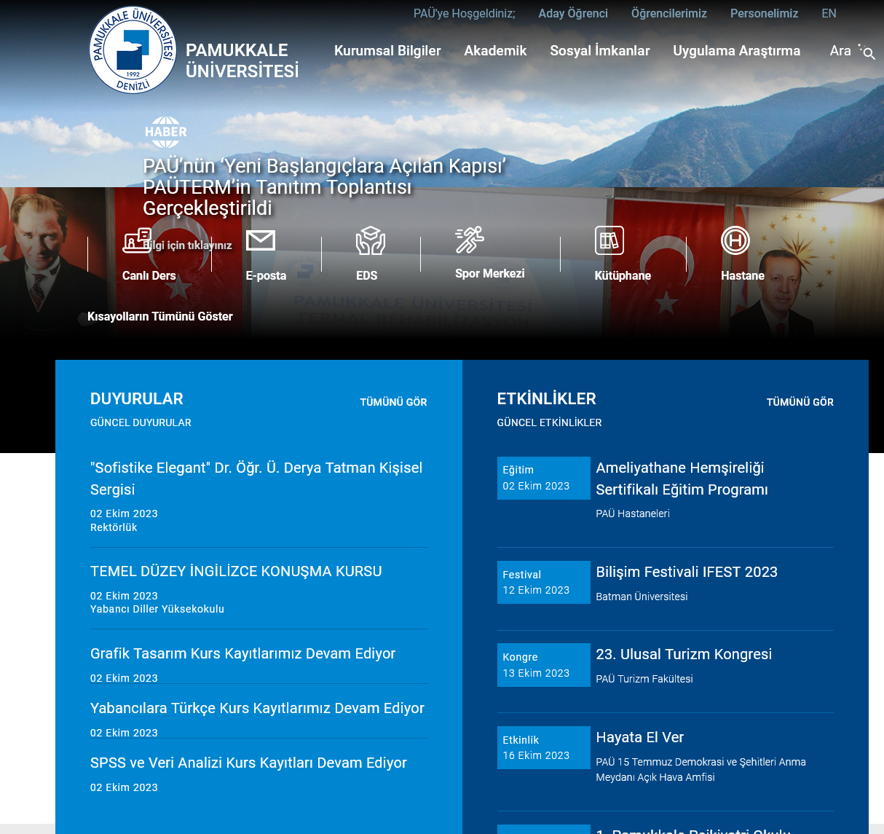
Duyurulara ulaşma
Öncelikle https://www.pau.edu.tr/ adresinden PAÜ anasayfadan takip edebilirsiniz.

Slide 121
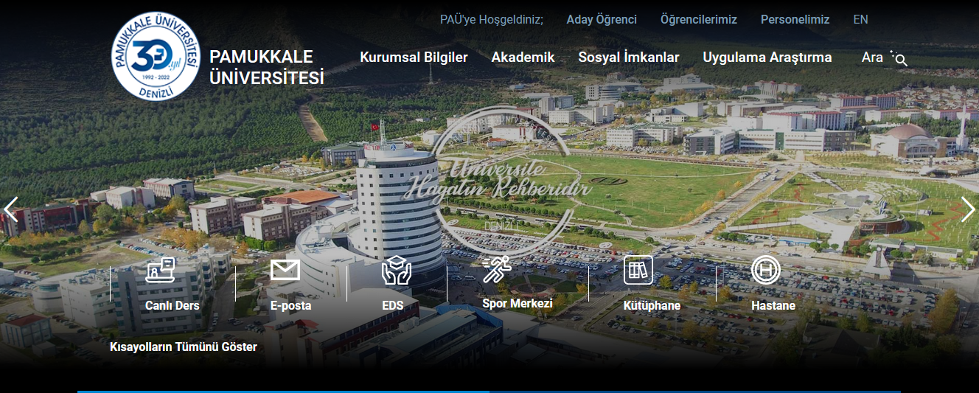
Duyurulara ulaşma

Slide 122
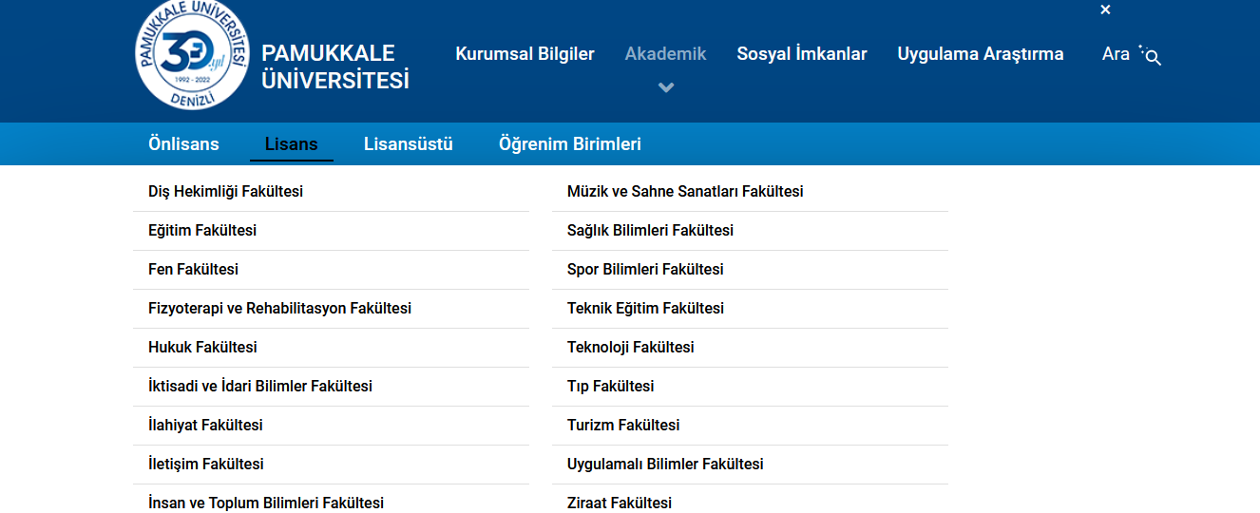
Duyurulara ulaşma

Slide 123
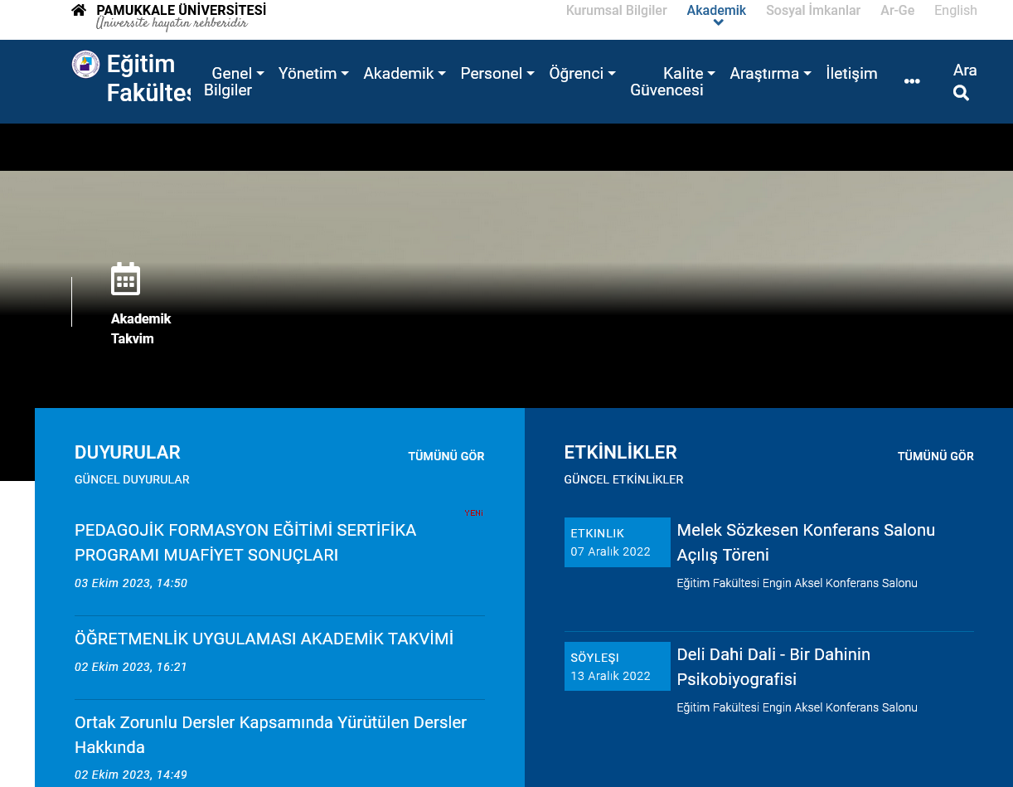
Eğitim Fakültesi Web sayfasından https://www.pau.edu.tr/egitim yine duyuruları takip edebilirsiniz.

Slide 124
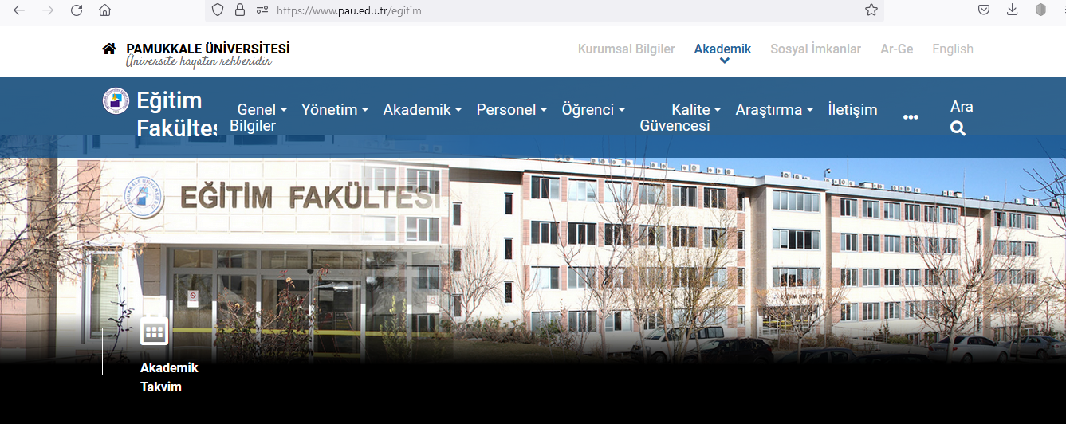

Slide 125
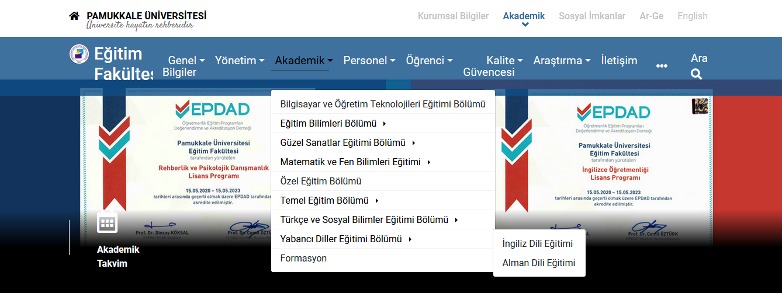

Slide 126
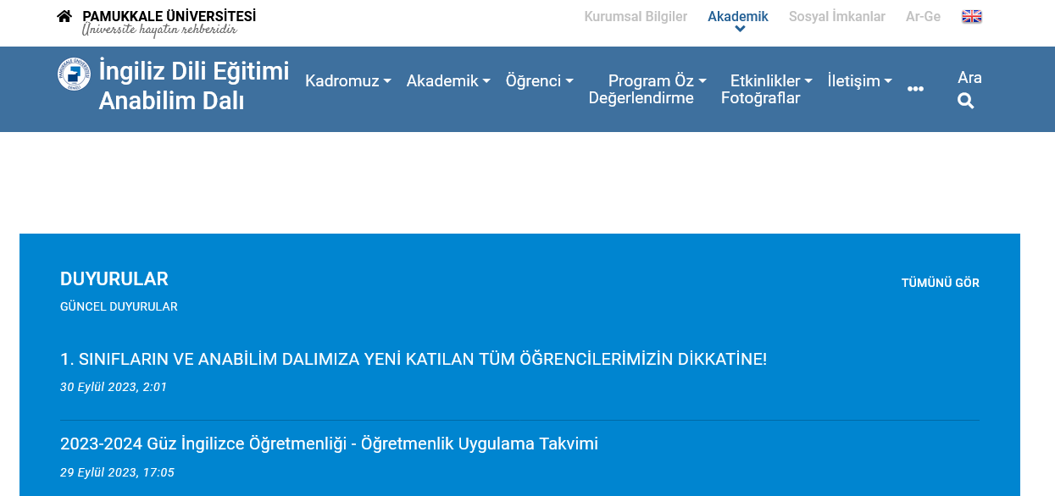
Anabilim Dalımızla ilgili tüm duyurulara ise https://www.pau.edu.tr/yabancidiller İngiliz Dili Eğitimi Anabilim Dalımızın web sayfasından ulaşabilirsiniz.

Slide 127
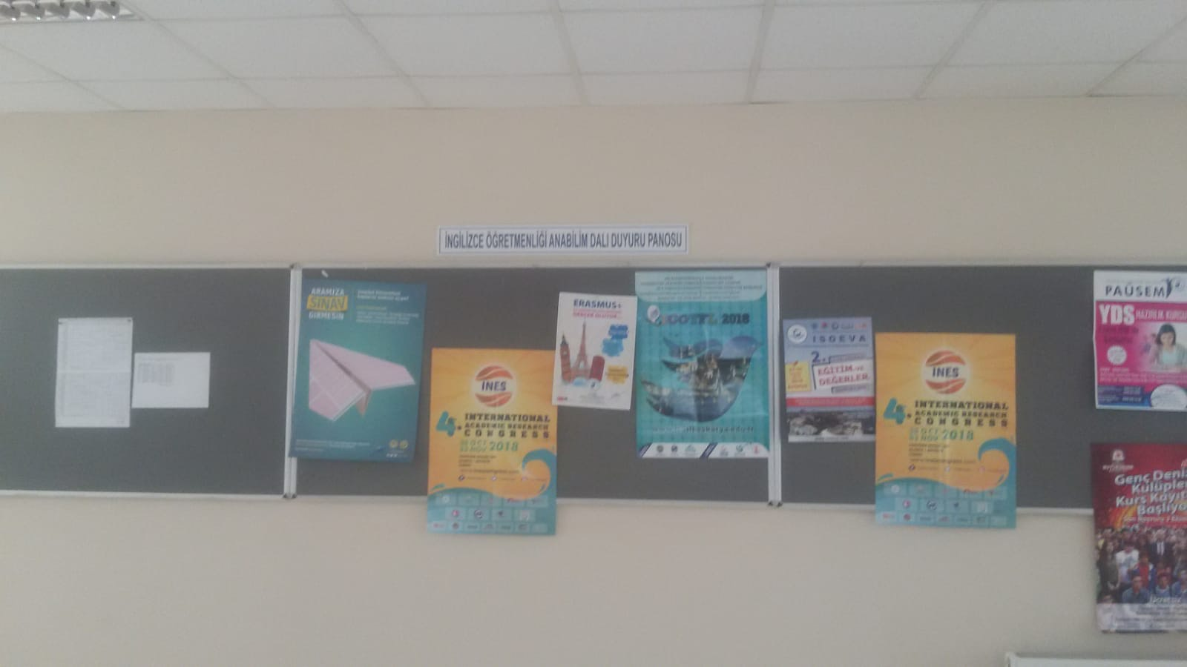
Duyurulara ulaşma
Eğitim Fakültesi A Blok 3. katta
bulunan bölüm panosunu
sık sık kontrol ederek.

Slide 128
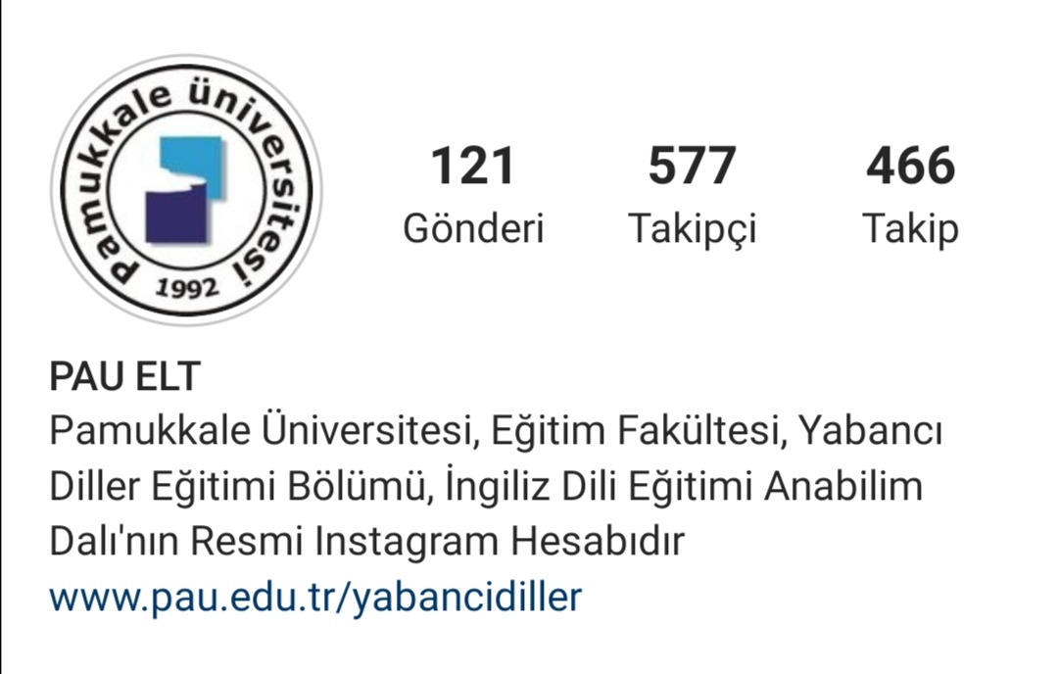
Duyurulara ulaşma
Pauingilizceogretmenligi adlı Instagram sayfasını takip ederek.

Slide 129
Bütün web sayfalarına, Google arama motoru üzerinden ulaşabilirsiniz.
Google’a Paü, Paü Eğitim Fakültesi ya da Paü İngilizce Öğretmenliği yazdığınızda ulaşabilirsiniz.
Hocalarınızın iletişim bilgileri hem bölüm web sayfamızda hem de Instagram grubumuzda öne çıkanlarda bulunmaktadır.
Ekle-Sil, Sınav tarihleri, Derslerin başlaması ya da sona ermesi gibi tüm tarihler akademik takvimde bulunuyor. Yine Google üzerine Paü Akademik takvim yazarsanız ulaşabilirsiniz.

Slide 130


DUYURULAR
Ory kodlu kredisiz bir oryantasyon dersi eklenmiştir. Bu dersi almak zorundasınız.
Linkte bulunan ÖĞRETMEN ADAYI PORTFOLYO ARAŞTIRMASI formunu mutlaka doldurmanız gerekmektedir.
https://docs.google.com/forms/d/e/1FAIpQLSdfs7rMSpDd_205eWF2RclGy6_uVcP-jw7De4gpH35bpITcbw/viewform

Slide 131


BAĞIMLILIKLA MÜCADELE

Slide 132
Bağımlılık;
Kişinin kullandığı bir madde, alkol, nesne veya yaptığı bir davranış (eylem) üzerinde kontrolünü kaybetmesidir.
Kontrolsüzce kullanılan her madde ya da gerçekleştirilen her davranış bağımlılık oluşturma riski taşır. Kişiler hayatta birçok şeye karşı bağımlı olabilir.
Örnek: madde, alkol, sigara, kumar, teknoloji, herhangi bir eşya veya davranış.
Kullanım/davranış sıklığı azaldığında veya kesildiğinde huzursuzluk, uykusuzluk, öfke gibi yoksunluk belirtileri görülür.

Slide 133
Madde Bağımlılığı Nedir?
Vücuda girdiğinde davranışsal, ruhsal ve beden üzerinde değişikliklere neden olan, bağımlılık yapabilen kimyasal maddelere bağımlılık yapıcı maddeler denir.
Bu maddeler beyindeki dopamin hormonunu bozarken bozulma ile birlikte tekrar kullanımı pekiştirmektedir. Madde kullanımı tekrarlayan kullanımlara dönüştüğünde bağımlılık yapabilmektedir.

Slide 134
Kişi Ne Zaman Bağımlı Sayılır?
Son 12 ay içerisinde aşağıdaki belirtilerden en az ikisini gösteren kişi bağımlıdır:
Madde kullanımına büyük bir istek duyulması
İstemsizce madde kullanım miktarının arttırılması
Madde kullanmayı bırakmak için sürekli bir istek ya da sonuç vermeyen çabalar
Madde elde etmek, kullanmak ya da yarattığı etkilerden kurtulmak için gerekli etkinliklere çok zaman ayrılması
Günlük hayatın sekteye uğraması
Olumsuz sonuçlarına rağmen madde kullanımına devam etmek
Maddeye tolerans geliştirilmesi
Madde kullanımı ertelendiğinde ya da engellendiğinde yoksunluk belirtileri göstermek (Yeşilay, 2024)

Slide 135
DAVRANIŞLARI KONTROL EDEMEME
KALP KRİZİ
İNTİHAR
MİDE KANSERİ
GENÇ YAŞTA ÖLÜM
ÖLÜMCÜL HASTALIKLAR
PARANOYA
AİLEVİ PROBLEMLER
DİŞ ÇÜRÜMELERİ
AKCİĞER İLTİHABI
CİNAYET
KISMİ FELÇ
KALP HASTALIKLARI
İŞ KAYBI
KAYGI
AĞIZDA TARTAR VE PLAK BİRİKİMİ
HAFIZA ERİMESİ
DAVRANIŞLARI KONTROL EDEMEME
KALP KRİZİ
İNTİHAR
ÇEŞİTLİ KANSER TÜRLERİ
GENÇ YAŞTA ÖLÜM
AİLEVİ VE SOSYAL PROBLEMLER
SUÇ İŞLEME
FELÇ
KALP HASTALIKLARI
İŞ KAYBI
KAYGI,
DEPRESYON
HAFIZA SORUNLARI
UYKU BOZUKLUKLARI
KORKU VE PANİK HALİ
NÖROBİLİŞSEL BOZUKLUKLAR
SAÇ DÖKÜLMESİ
BEYNİN KARAR VERME MEKANİZMALARININ
OLUMSUZ ETKİLENMESİ
HAFIZA PROBLEMLERİ
Madde
Bağımlılığın
Olası Sonuçları
ve Zararları (Yeşilay, 2024)

Slide 136
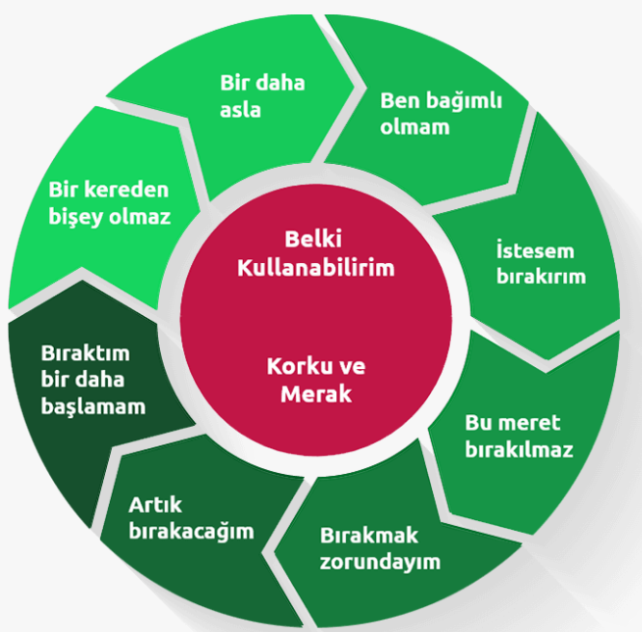
BAĞIMLILIK DÖNGÜSÜ
(Yeşilay, 2024)

Slide 137

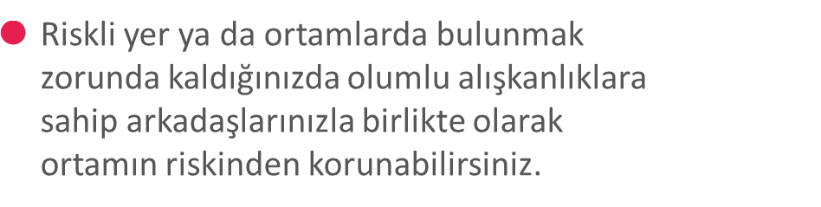

Nasıl Önleyebiliriz?
Bağımlılık yapıcı bir maddenin kullanılma
olasılığı olan ortamlardan uzak kalarak
kendinizi madde kullanımı ve bağımlılık
riskinin dışında tutabilirsiniz.

Slide 138


Bağımlılık Tedavi Edilebilir
Kullanıcılar arasında “bu hastalığın tedavisi olmadığı” yolunda bir kanı yerleşmiştir. Oysa madde kullanan kişiler için zor da olsa tedavi vardır.
Tedavi ilkelerini eksiksiz yerine getiren kişilerde maddeyi bırakma ve “temiz kalma davranışı” sıklıkla görülmektedir.

Slide 139


NEREYE BAŞVURULMALIDIR?
Bağımlılık sürecinde tedavi aşamaları AMATEM (Alkol ve Uyuşturucu Madde Bağımlılığı Tedavi ve Araştırma Merkezi), ATM (Ayaktan Tedavi Merkezi) ve Psikiyatri Polikliniklerinde gerçekleştirilmektedir.
Dilediğiniz zaman size en yakın tedavi merkezi hakkında bilgi için 191 hattından destek alabilirsiniz.
Tütün bağımlılığı için 171 hattından destek alabilirsiniz.
Ücretsiz Psiko-sosyal destek hizmeti almak için YEDAM’ı (Yeşilay Danışmanlık Merkezi) 444 79 75’i veya 115 numaralarından arayabilirsiniz.

Slide 140

TEKNOLOJİ BAĞIMLILIĞI NEDİR?
Teknoloji ve internetin bilinçli olmayan, kontrolsüz bir şekilde kullanımına bağlı olarak ortaya çıkan davranışsal bağımlılıklar; oyun oynama bozukluğu, kumar oynama bozukluğu, sosyal medyanın ve akıllı telefonun aşırı kullanımı gibi bağımlılık yapıcı alt davranışlarla kendini gösteren bağımlılık türü teknoloji bağımlılığı olarak tanımlanır (Yeşilay, 2024).

Slide 141
Belirtileri Neler Olabilir?
Teknoloji başında harcanan
vaktin giderek artması
Teknolojiden uzak kalınca huzursuzluk,
uykusuzluk, öfke gibi yoksunluk belirtilerinin
ortaya çıkması
Ruhsal, sosyal, adli ya da bedensel
bir sorun oluşturmasına rağmen
teknolojinin kullanılmaya devam edilmesi

Slide 142
Belirtileri Neler Olabilir?
Planlanandan daha fazla
teknoloji karşısında kalınması
Zamanın büyük çoğunluğunun, fiilen
ya da zihnen teknolojiyle geçirilmesi
Teknolojinin, sorumlulukların
(iş, okul, aile, bireysel temizlik gibi)
yerine getirilmesini engellemesi
Teknoloji başında geçirilen vakitle
ilgili kontrolün kaybedilmesi

Slide 143

BAŞA ÇIKMAK İÇİN ÖNERİLER
Yavaş yavaş ama kararlı olarakkullanımı azaltın.
Yerini doldurun (spor, hobi, vb.)
Düşünün! Sanal ortamdaki başarı ve saygınlık mı daha değerli? Gerçek hayattaki mi?
Zararlarını, sizden aldıklarını değerlendirin.
Gerekirse uzman yardımı alın.

Slide 144




Ayrıntılı bilgi için;
yesilay.org.tr/
tbm.org.tr
yedam.org.tr
birakabilirsin.org

Slide 145
Başarılı ve Sağlıklı Bir Eğitim Öğretim Yılı Dileriz…
Oryantasyon programı
ile ilgili Ayrıntılı bilgi için
www.pau.edu.tr/pdrem
Kaynakça
Uyuşturucu Özgürlüğün Sonu, Yeşilay Bilim Kurulu, 2016, İstanbul, Yeşilay TBM Alan Kitaplığı Dizisi No: 10.
Yeşilay, (2024). Bağımlılık. https://www.yesilay.org.tr/tr/bagimlilik sayfasından erişilmiştir.

